Slide 1
Муниципальное дошкольное образовательное учреждение "Детский сад №97 комбинированного вида"
КРУЖОК

Slide 2
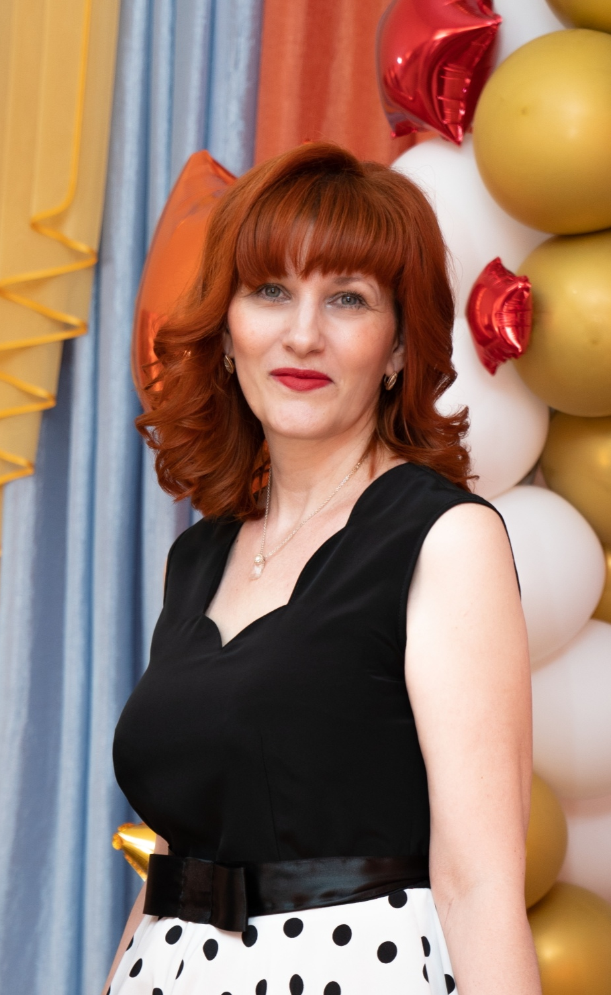
Дополнительная образовательная программа
"ТАЛАНТОХА"
Руководитель программы: воспитатель высшей квалификационной категории
Кокурина Надежда Васильевна

Slide 3
Направленность программы
Направленность дополнительной образовательной программы художественная, работа по развитию детского творчества, активности, воображения.
Ребёнок узнаёт мир с помощью манипуляций, то есть действий с различными предметами, которые позволяют ему узнать и изучить их свойства, при этом, познавая и свои творческие способности, изменить то, к чему прикасается.
Отличительная особенность.
Особенностью данной программы является то, что она дает каждому ребенку попробовать свои силы в разных видах художественного творчества, выбрать приоритетное направление и максимально реализоваться в нем.
Программа вводит ребенка в удивительный мир творчества, дает возможность поверить в себя, в свои способности, предусматривает развитие у дошкольников изобразительных способностей, нестандартного мышления, творческой индивидуальности.

Slide 4
Цель программы
Развитие ручной умелости у детей через укрепление мелкой моторики пальцев рук и организацию совместного художественного творчества детей и взрослых.
Задачи программы
Обучающие (образовательные) задачи:
-формирование умения передавать простейший образ предметов, явлений окружающего мира посредством объемной аппликации;
-учить основным приемам в аппликационной технике «бумажная пластика» (обрывание, сминание, скатывание в комок);
-учить работать с нетрадиционным материалом при создании аппликации;
-умение работать с клеем, приклеивать детали, присоединяя одну к другой;
-познакомить с различными способами и приемами нетрадиционных техник рисования с использованием различных изобразительных материалов;
Развивающие задачи:
- обогащение сенсорных впечатлений (на уровне ощущений ребенок познает фактуру, плотность, цвет бумаги, гуаши);
- развитие мелкой моторики, координации движений рук, глазомер;
развитие речевых навыков;
Воспитательные задачи:
- формирование способности к анализу, самооценке при выполнении работ;
- формирование коммуникативной культуры, внимания и уважения к людям, терпимости к чужому мнению;
- воспитание навыков аккуратной работы с бумагой, крупой, гуашью;
- воспитание желания участвовать в создании индивидуальных и коллективных работах.
- соблюдение правил техники безопасности;

Slide 5
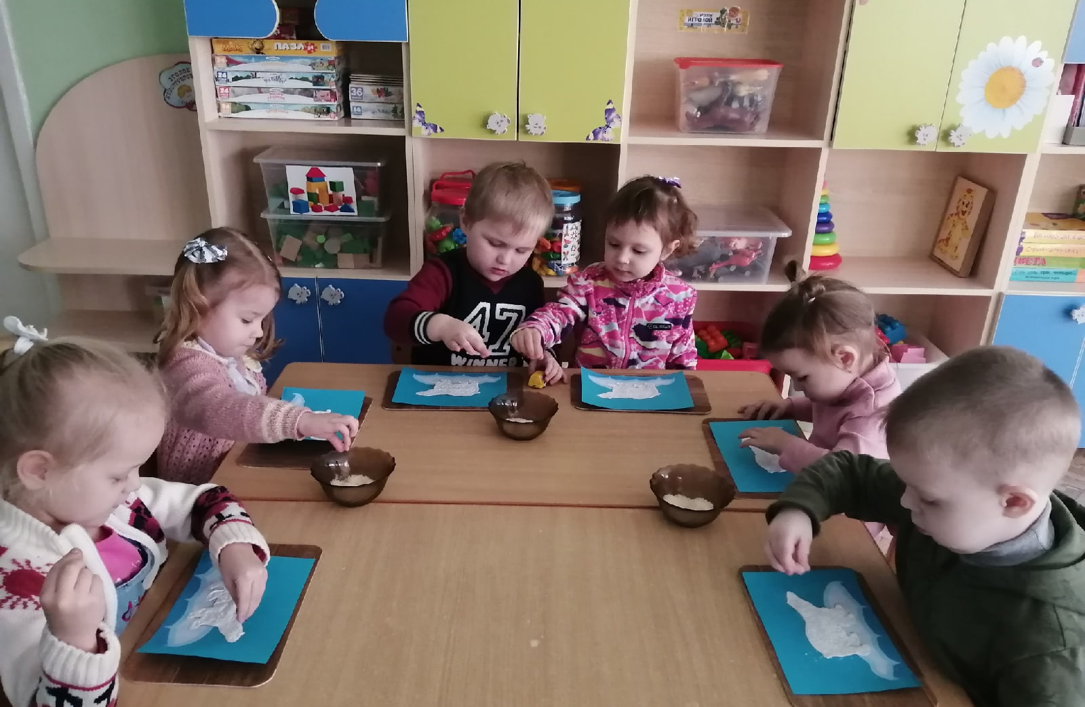
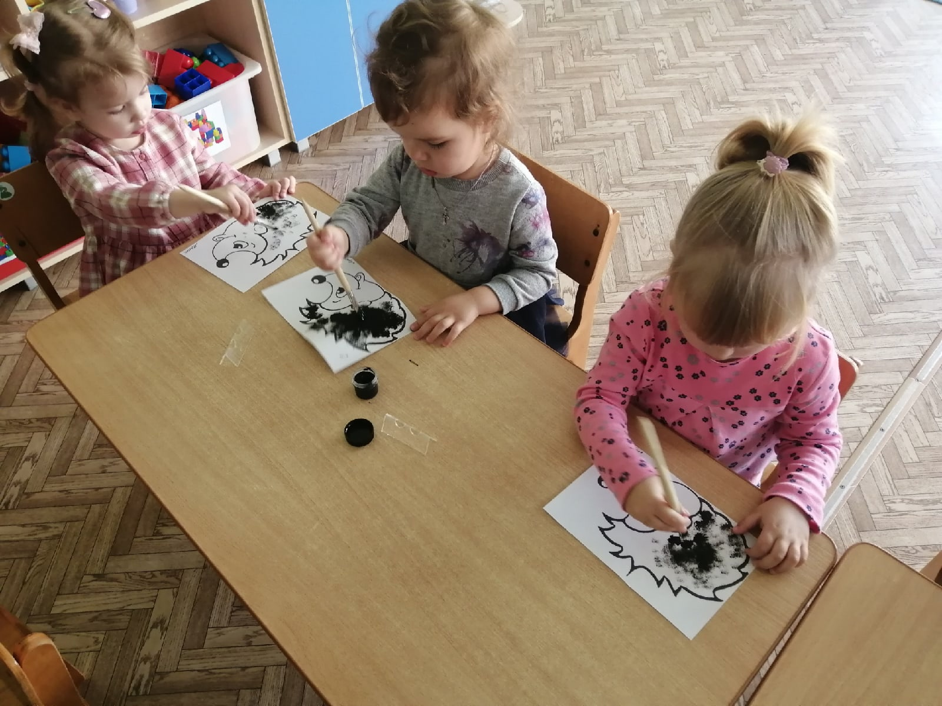
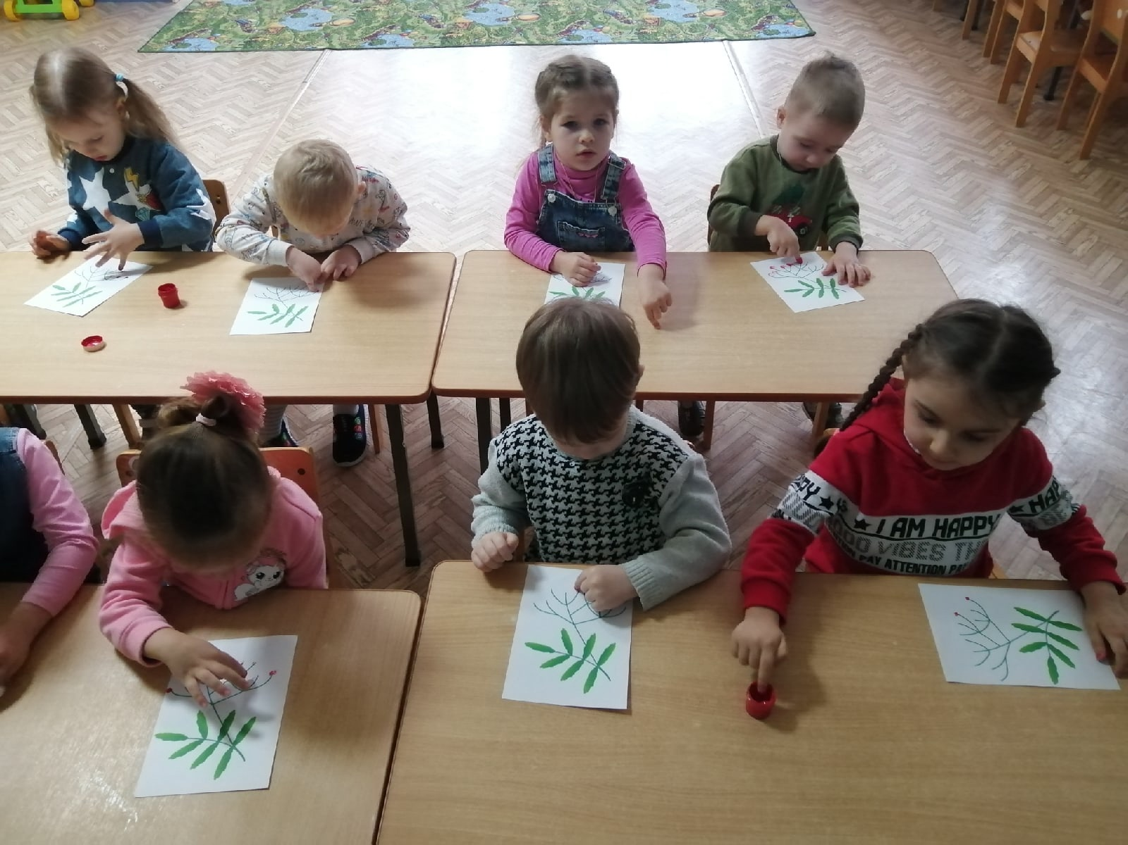
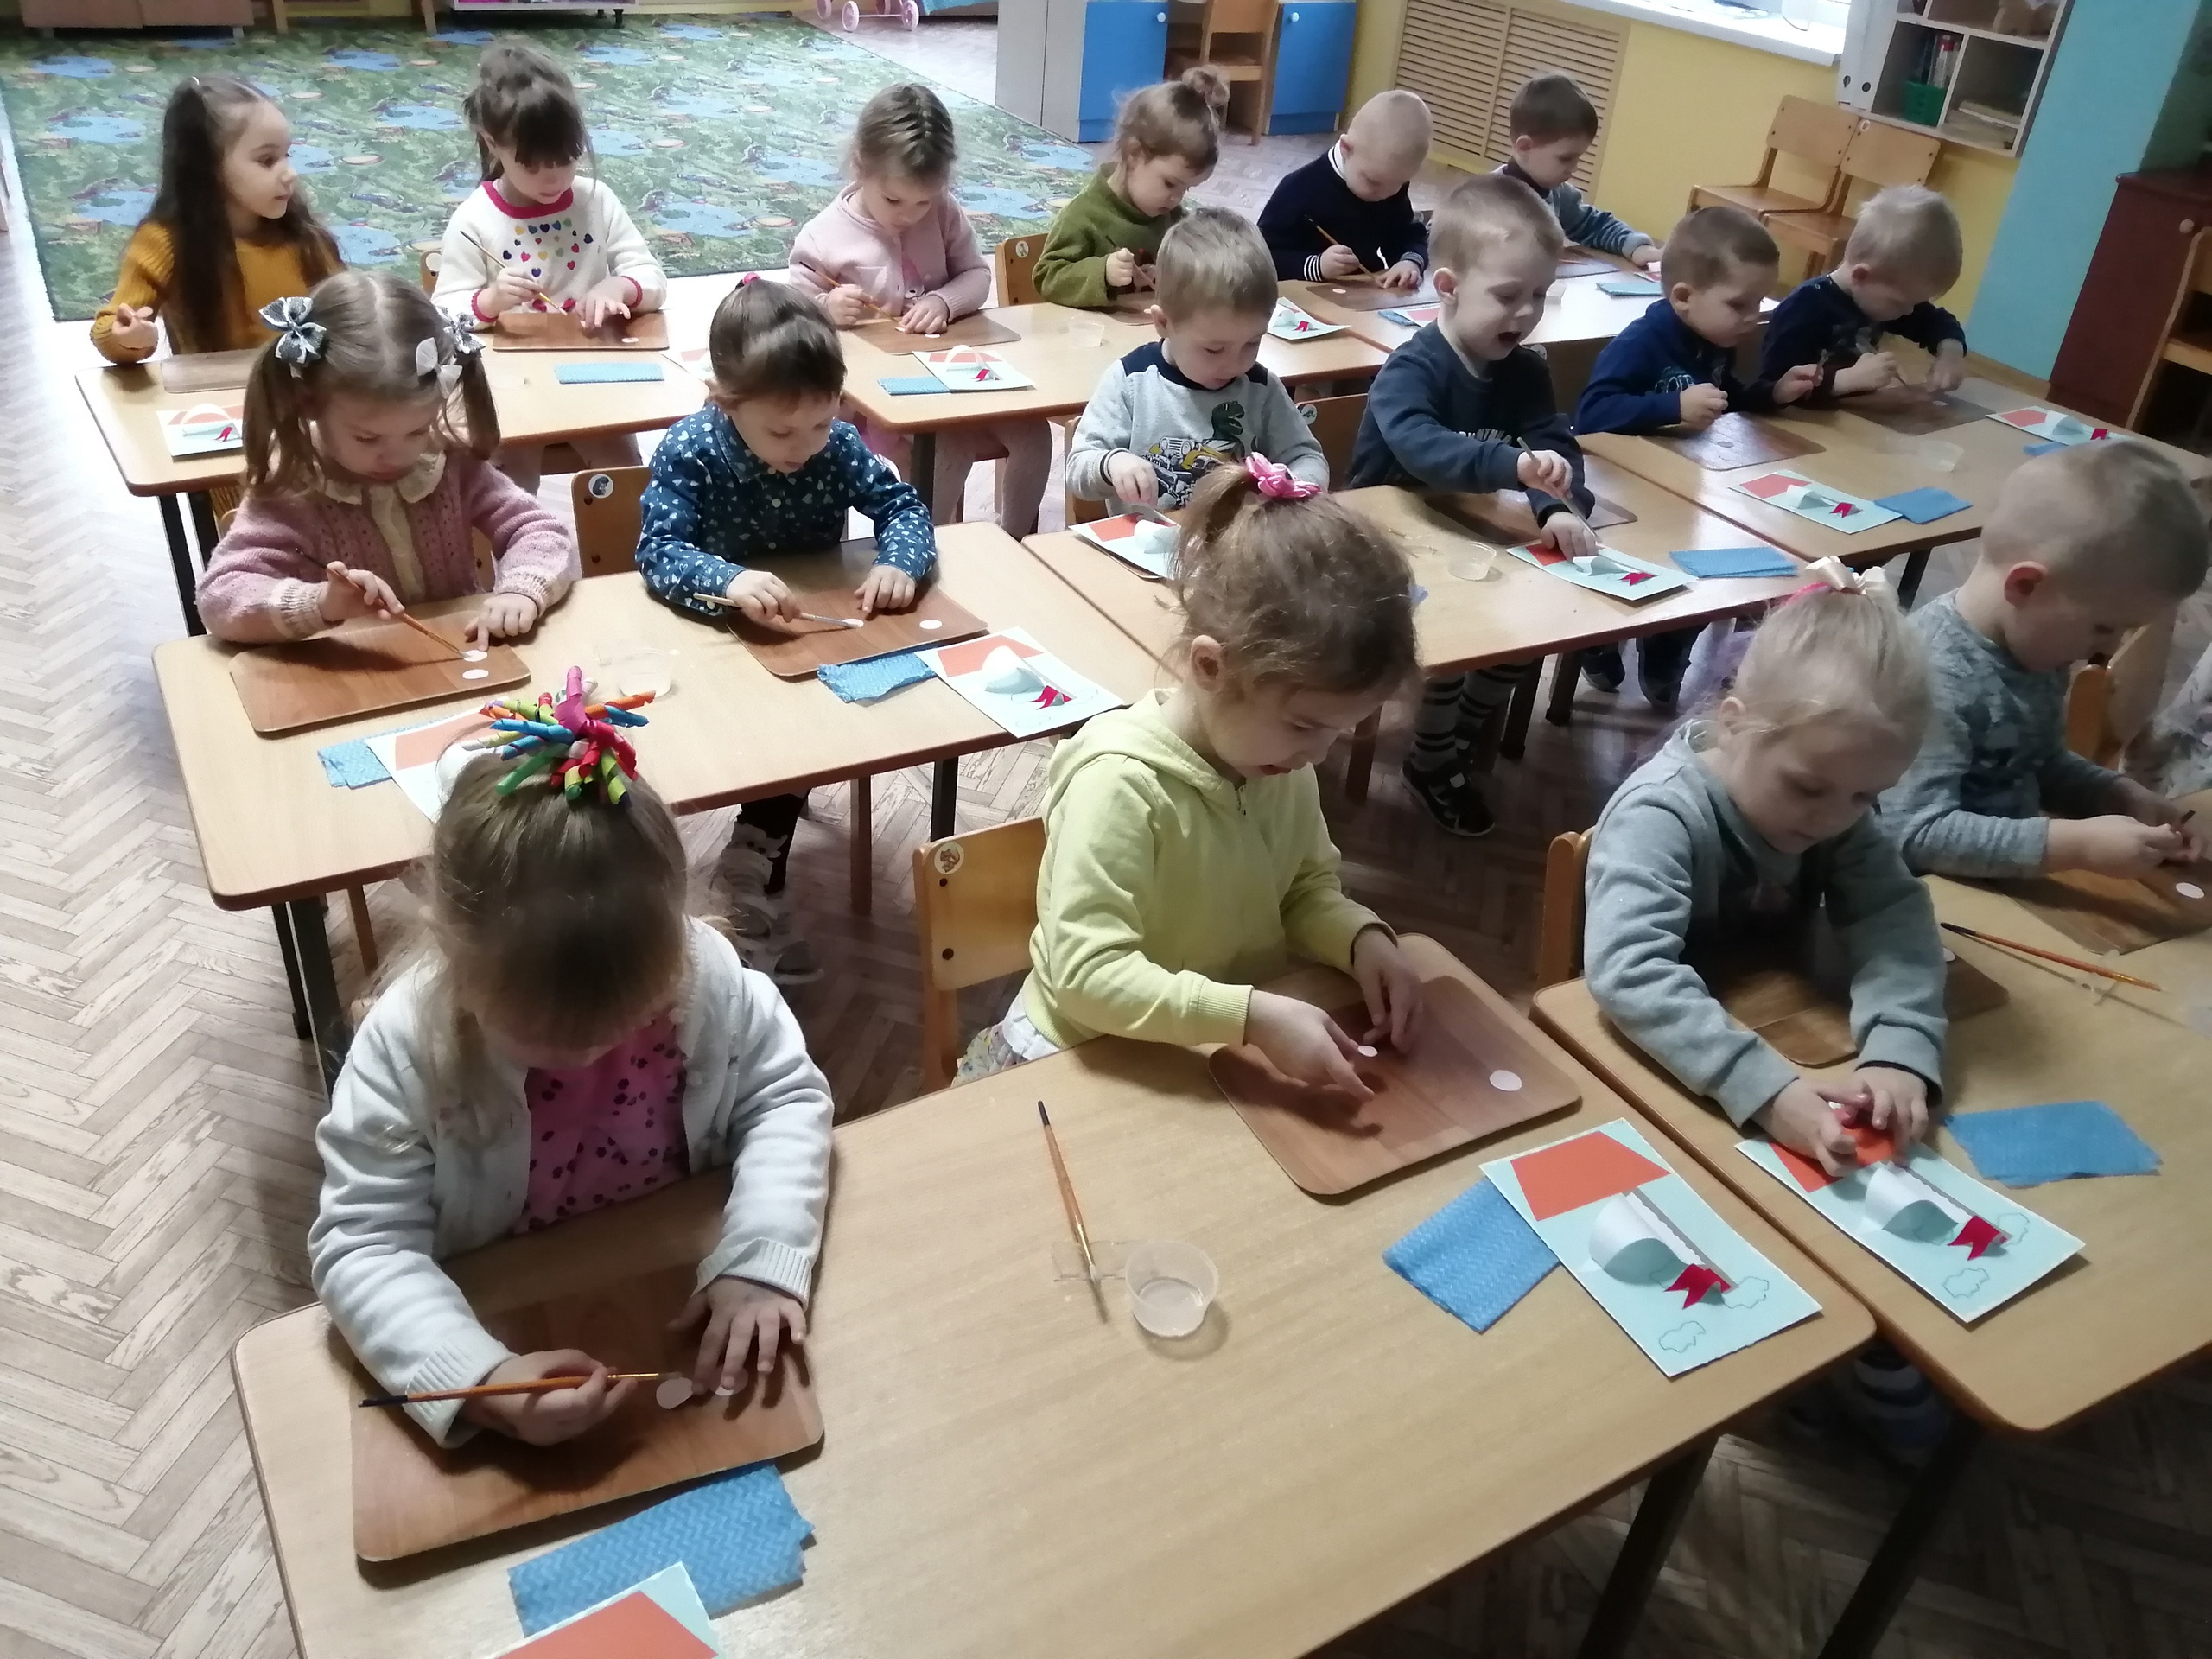
Не запрещай себе творить, Пусть иногда выходит криво – Твои нелепые мотивы
Никто не в силах повторить.

Slide 6
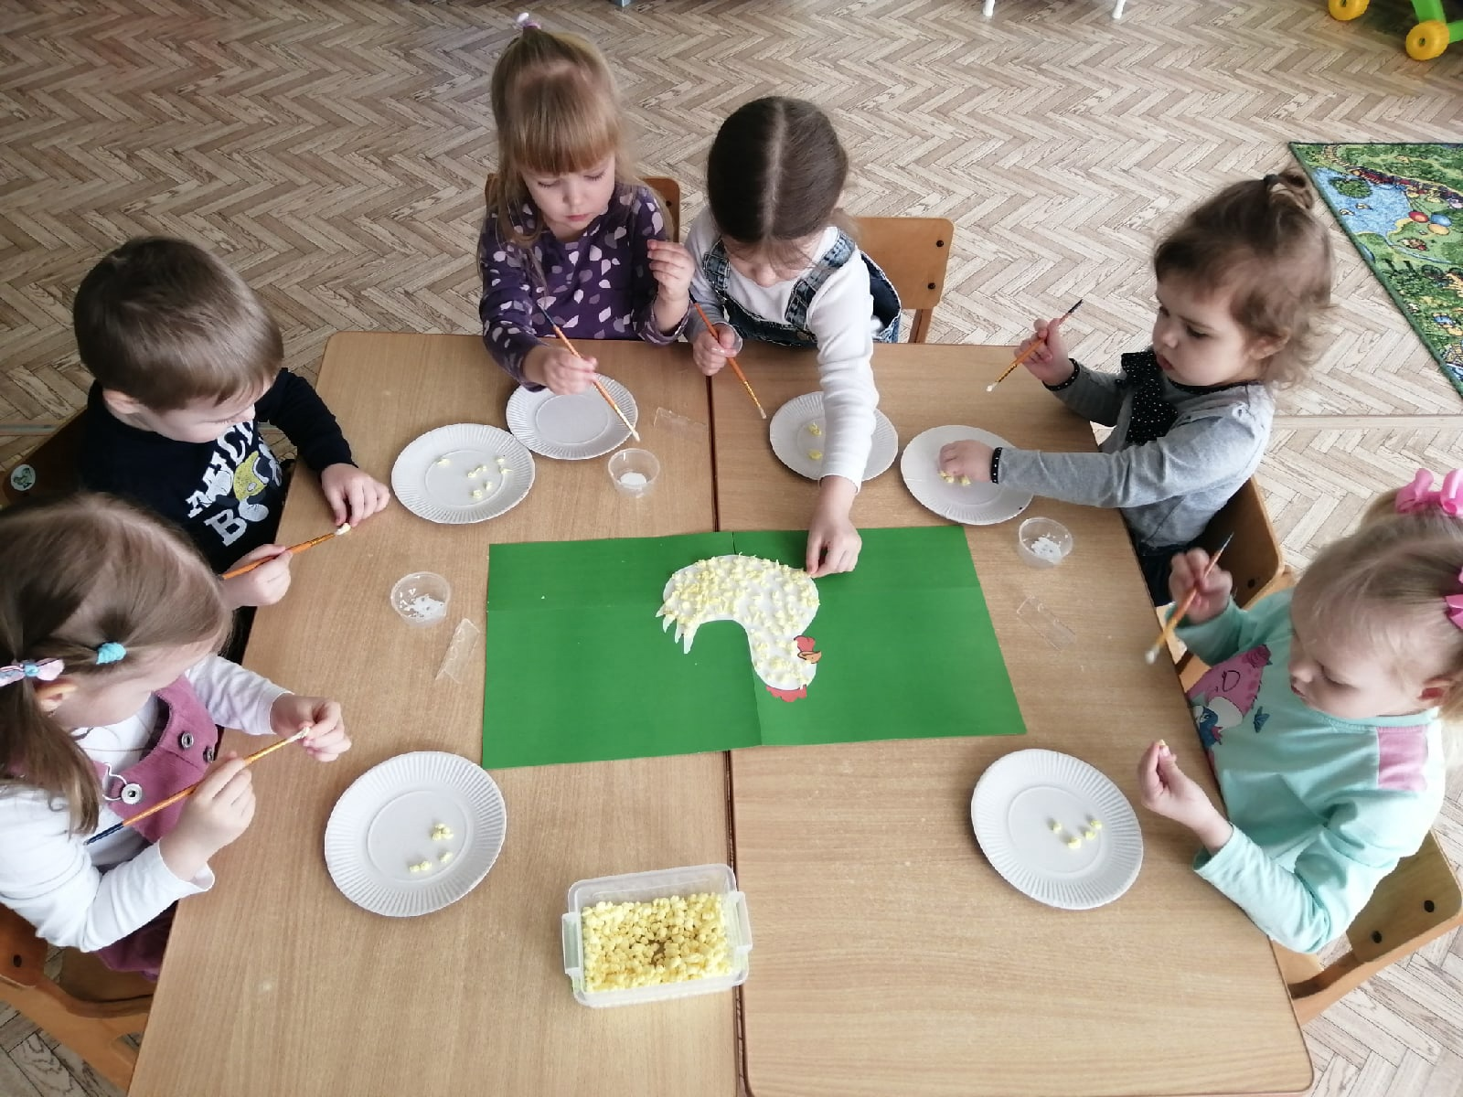
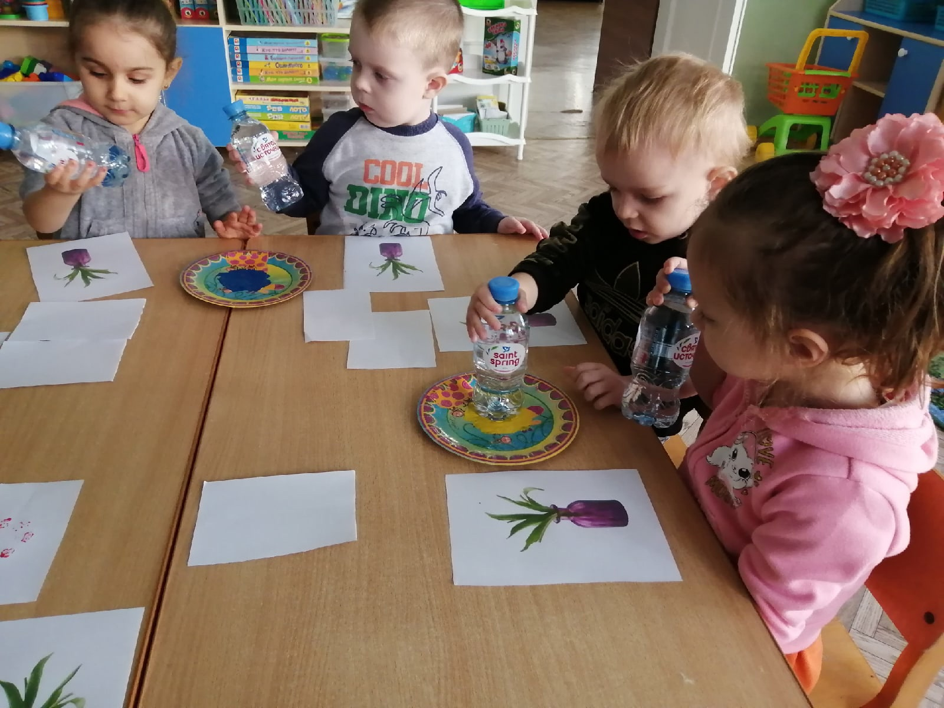
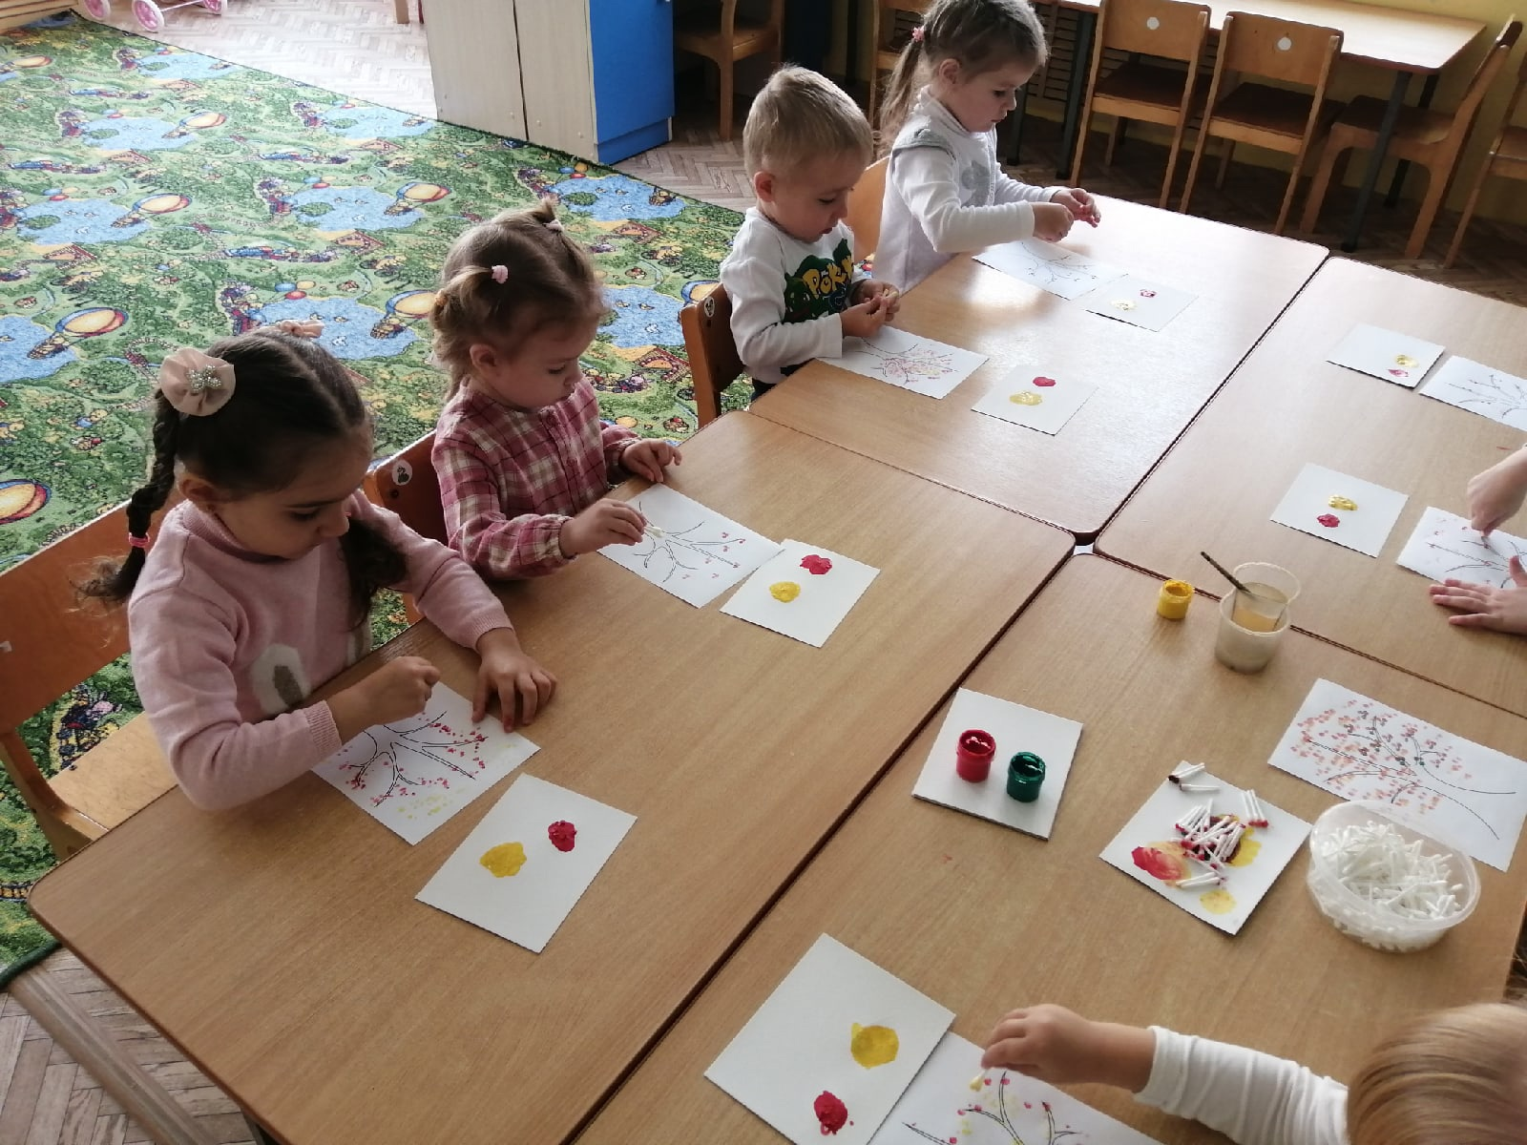
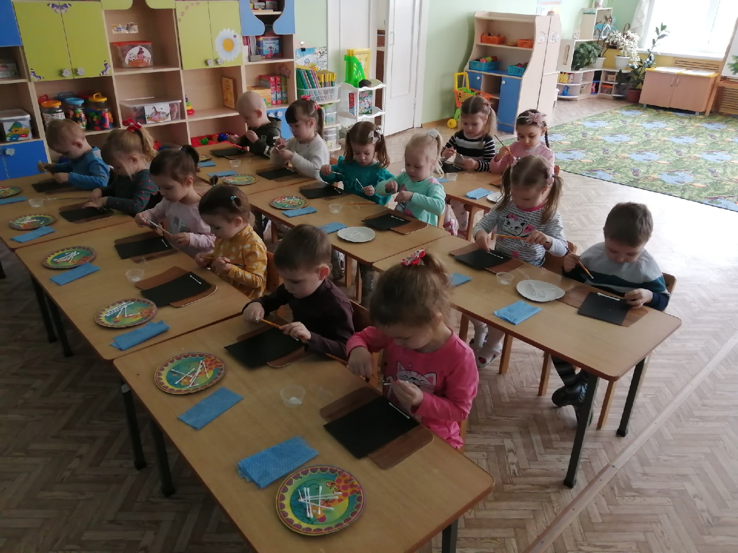
И рисуют все, все, все,
Солнышко во всей красе.
Излучают краски свет,
Ничего красивей нет.

Slide 7
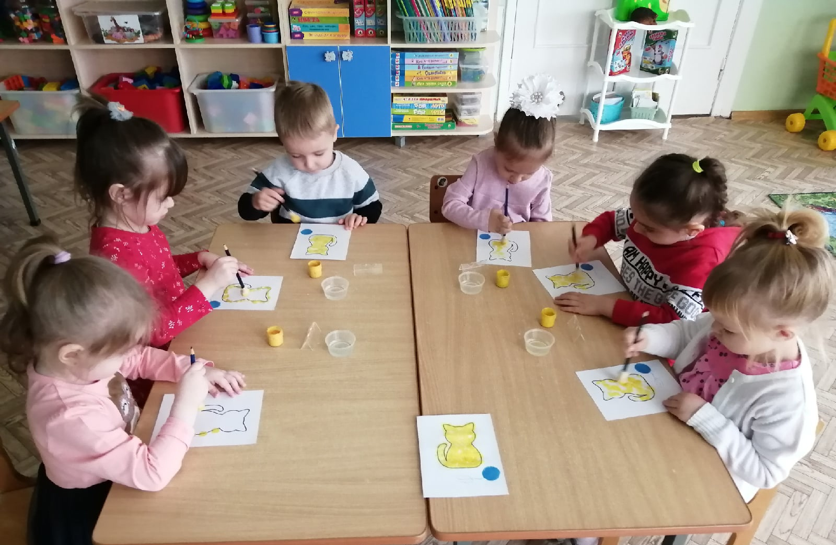
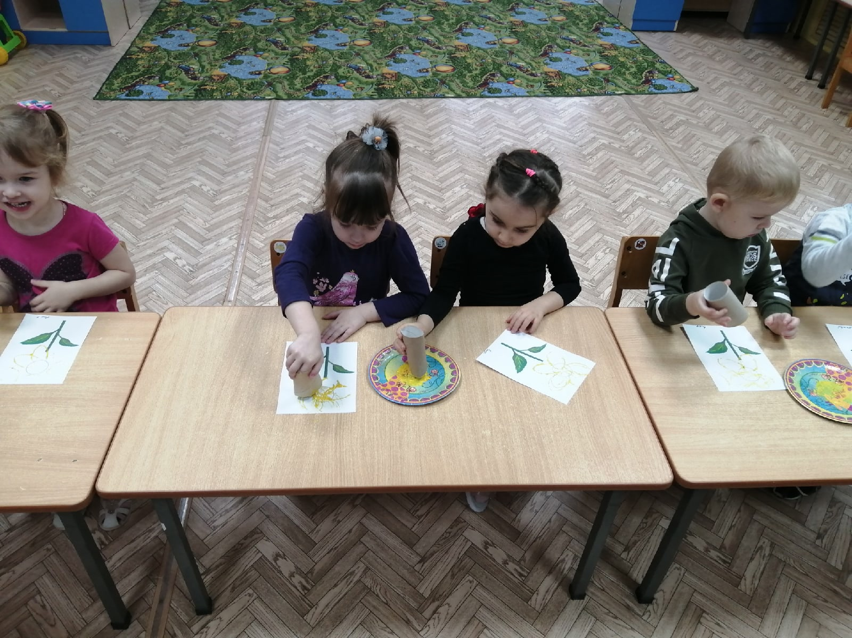
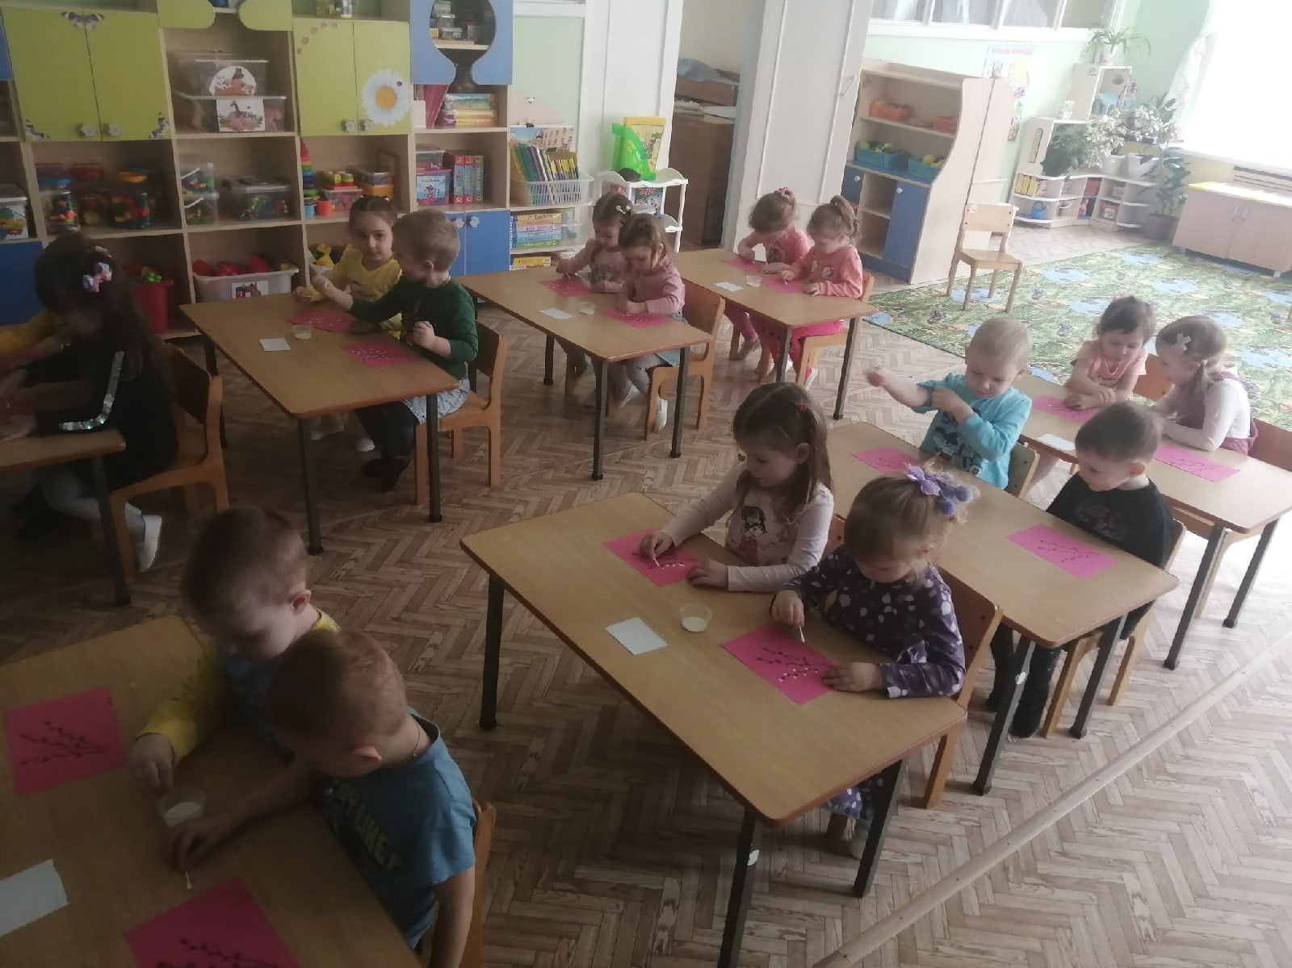
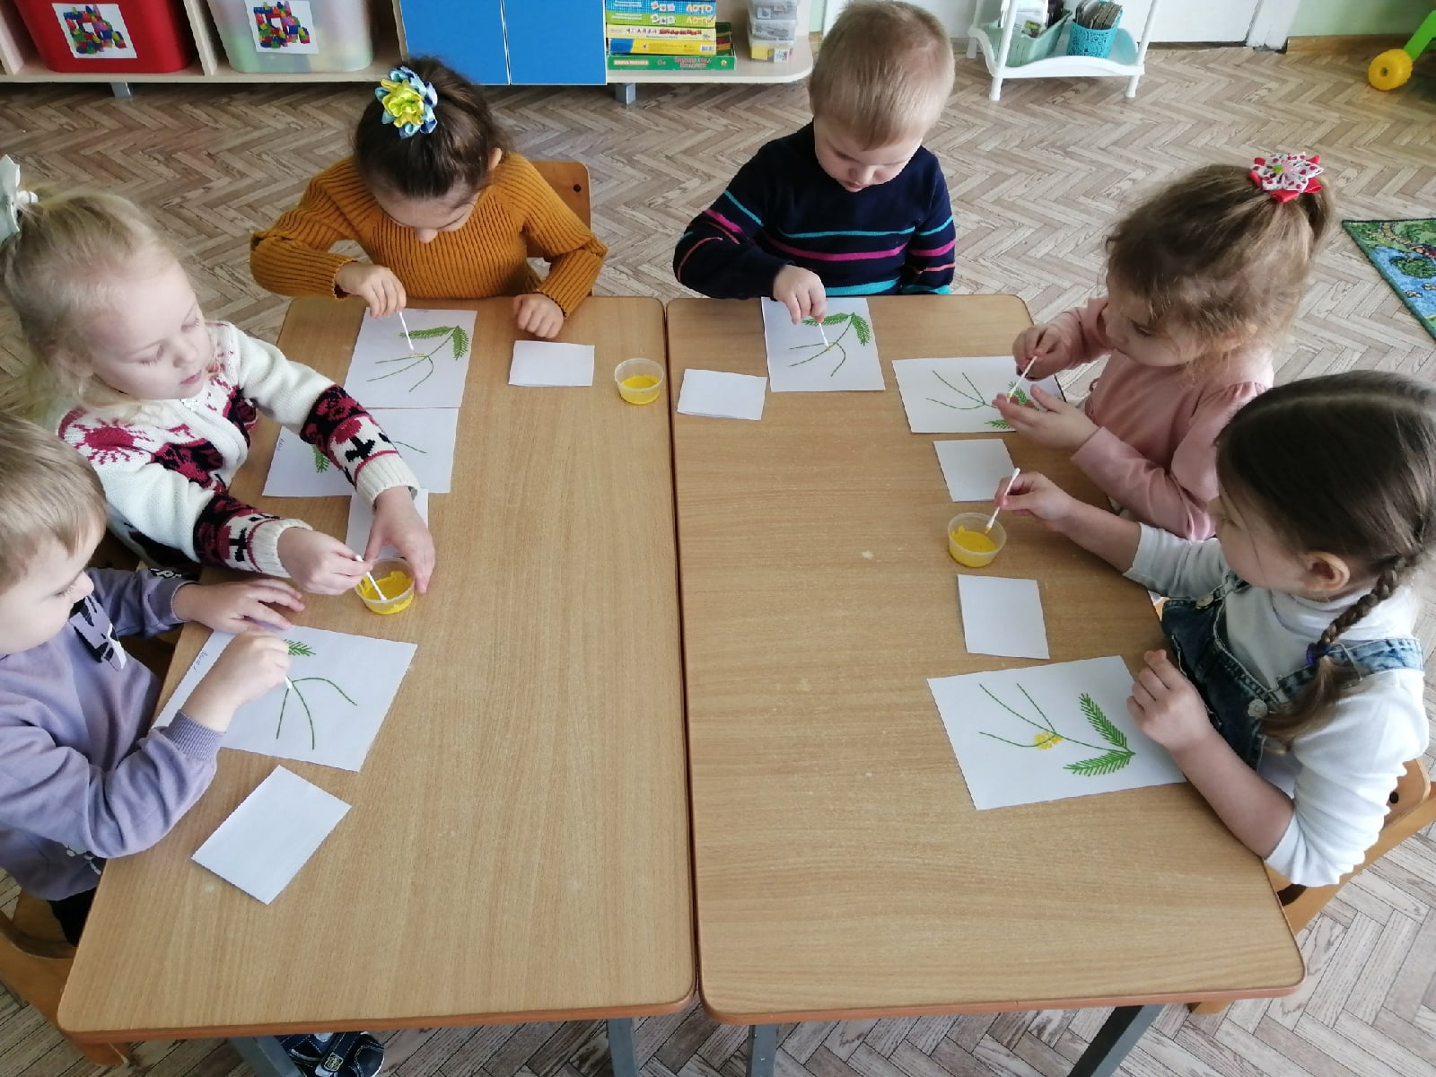
Рисовать я буду! Рисовать я буду, Каждому рисунку Радуясь, как чуду!

Slide 8
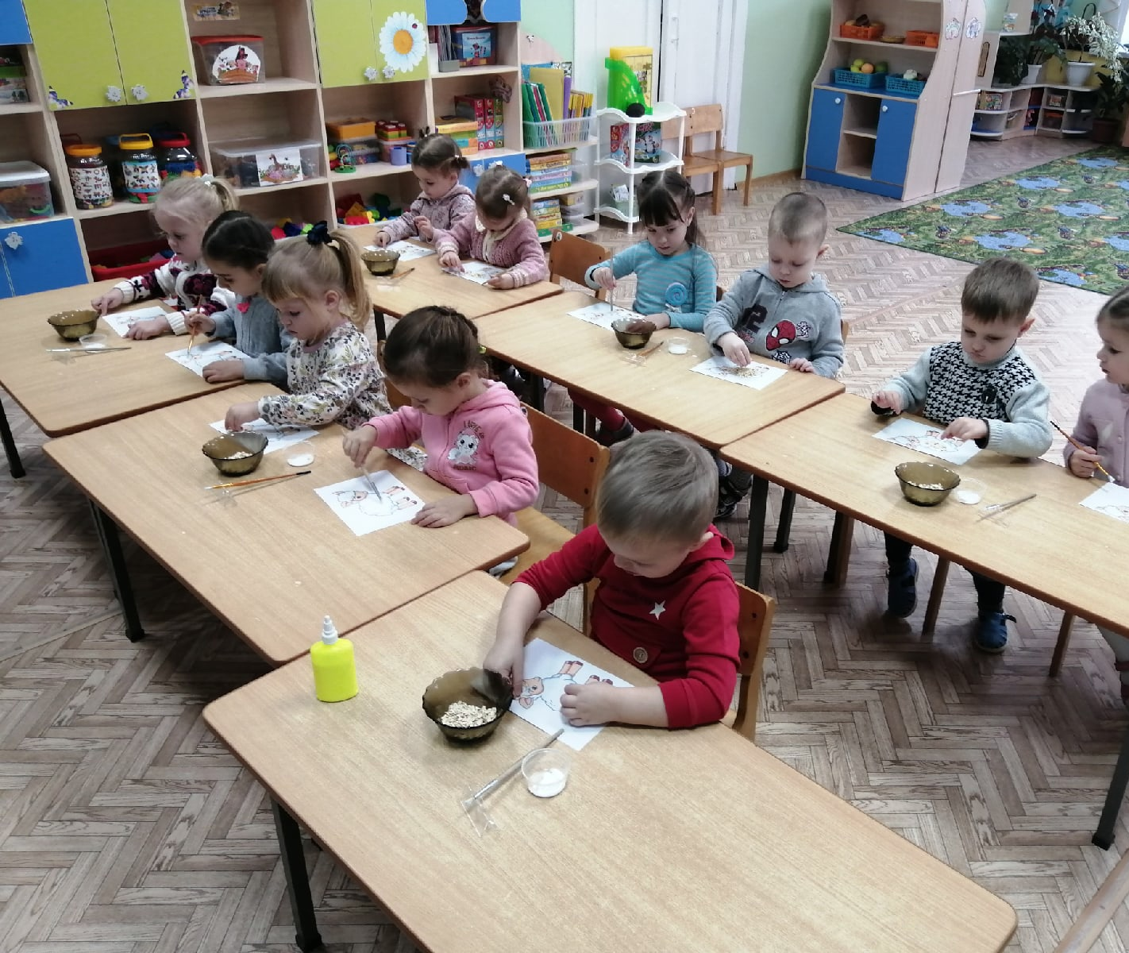
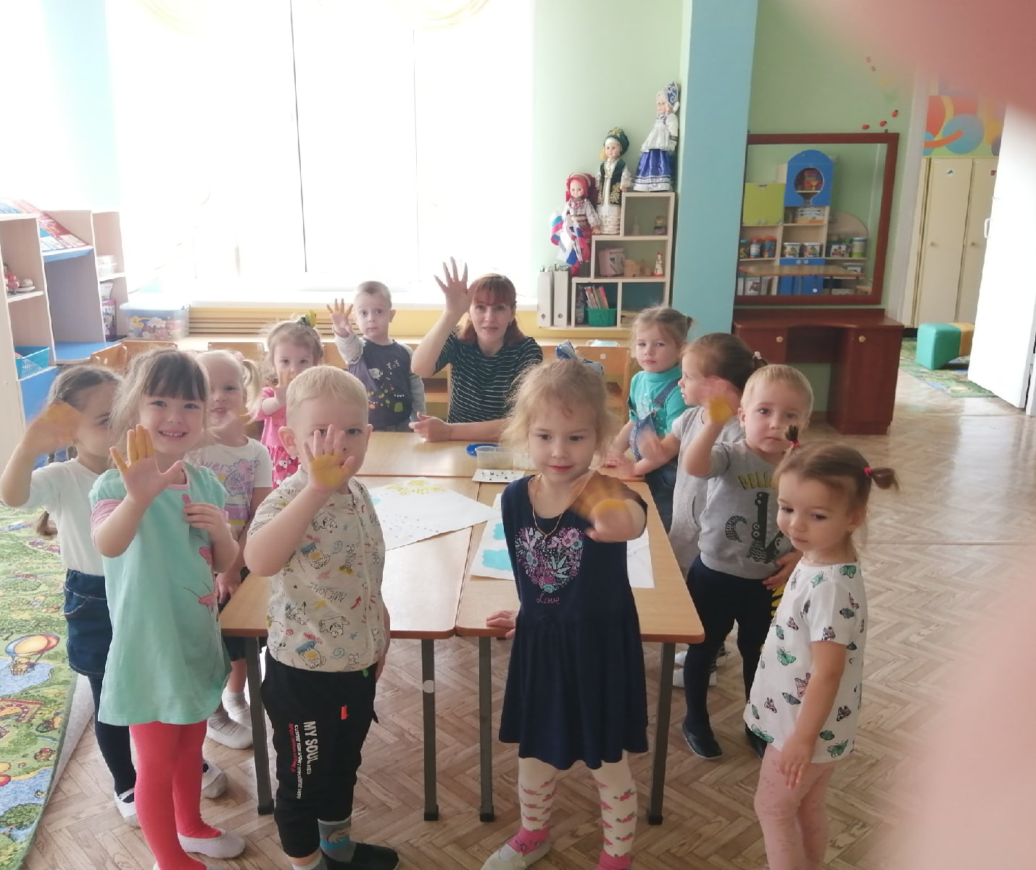
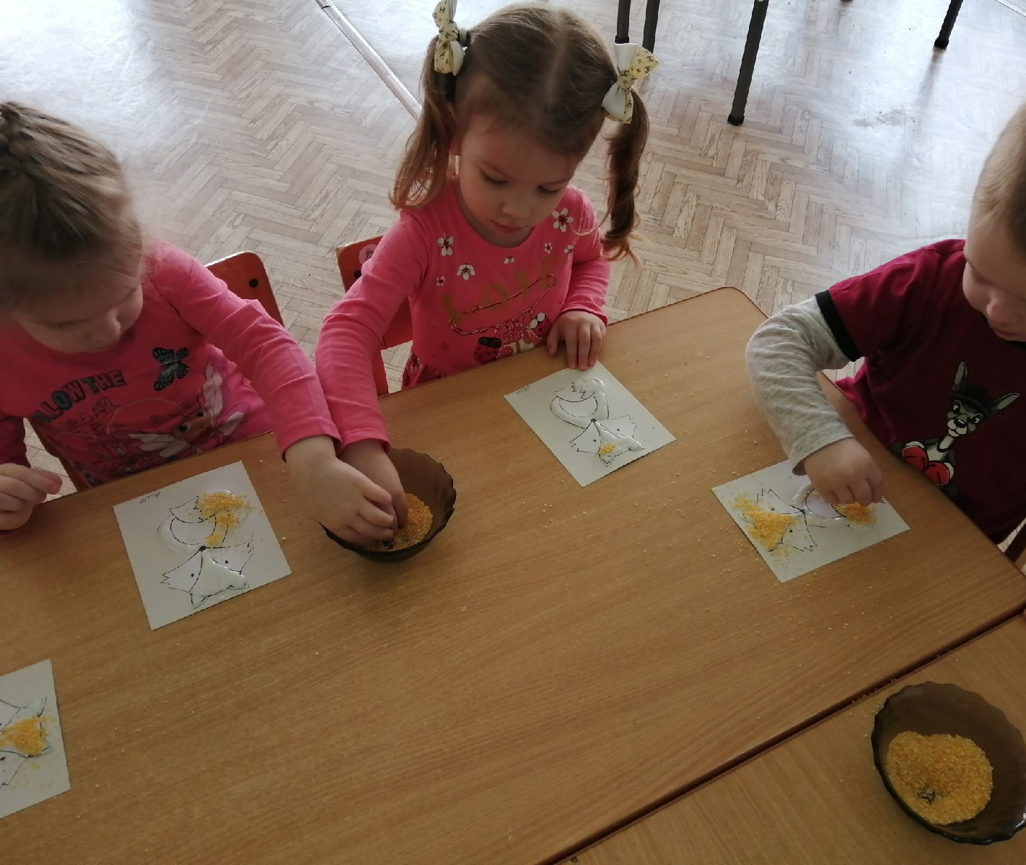
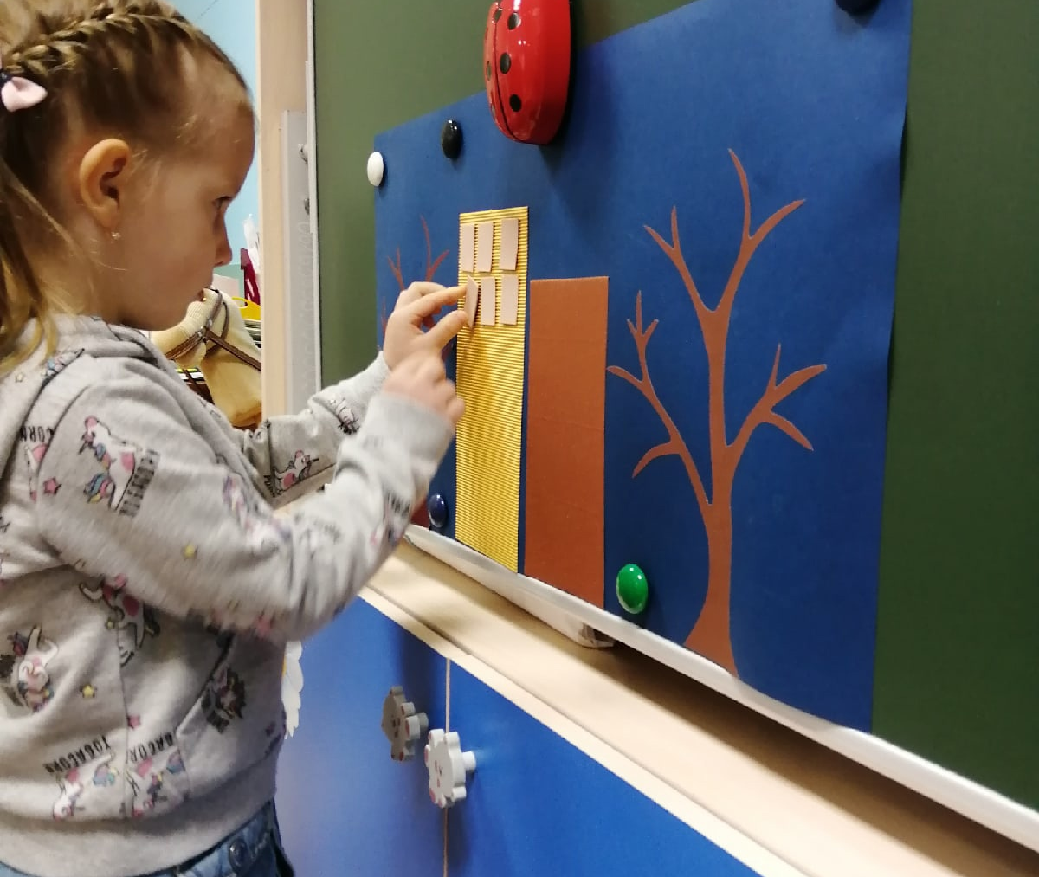
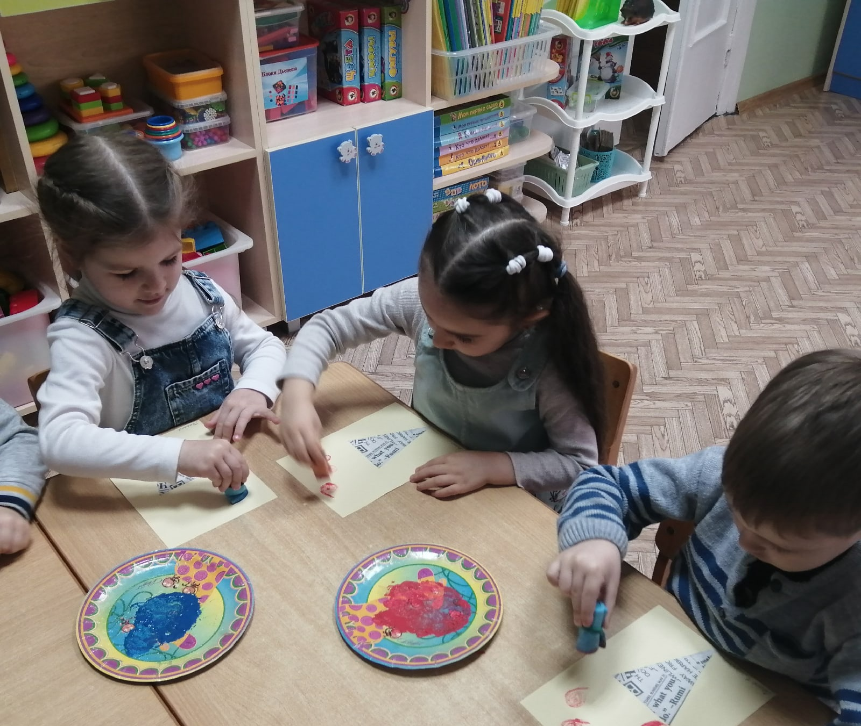
В детстве нет подарка лучше: Кисти, клей, бумага, альбом… Создают дети смело и ярко Композиции на голубом.

Slide 9
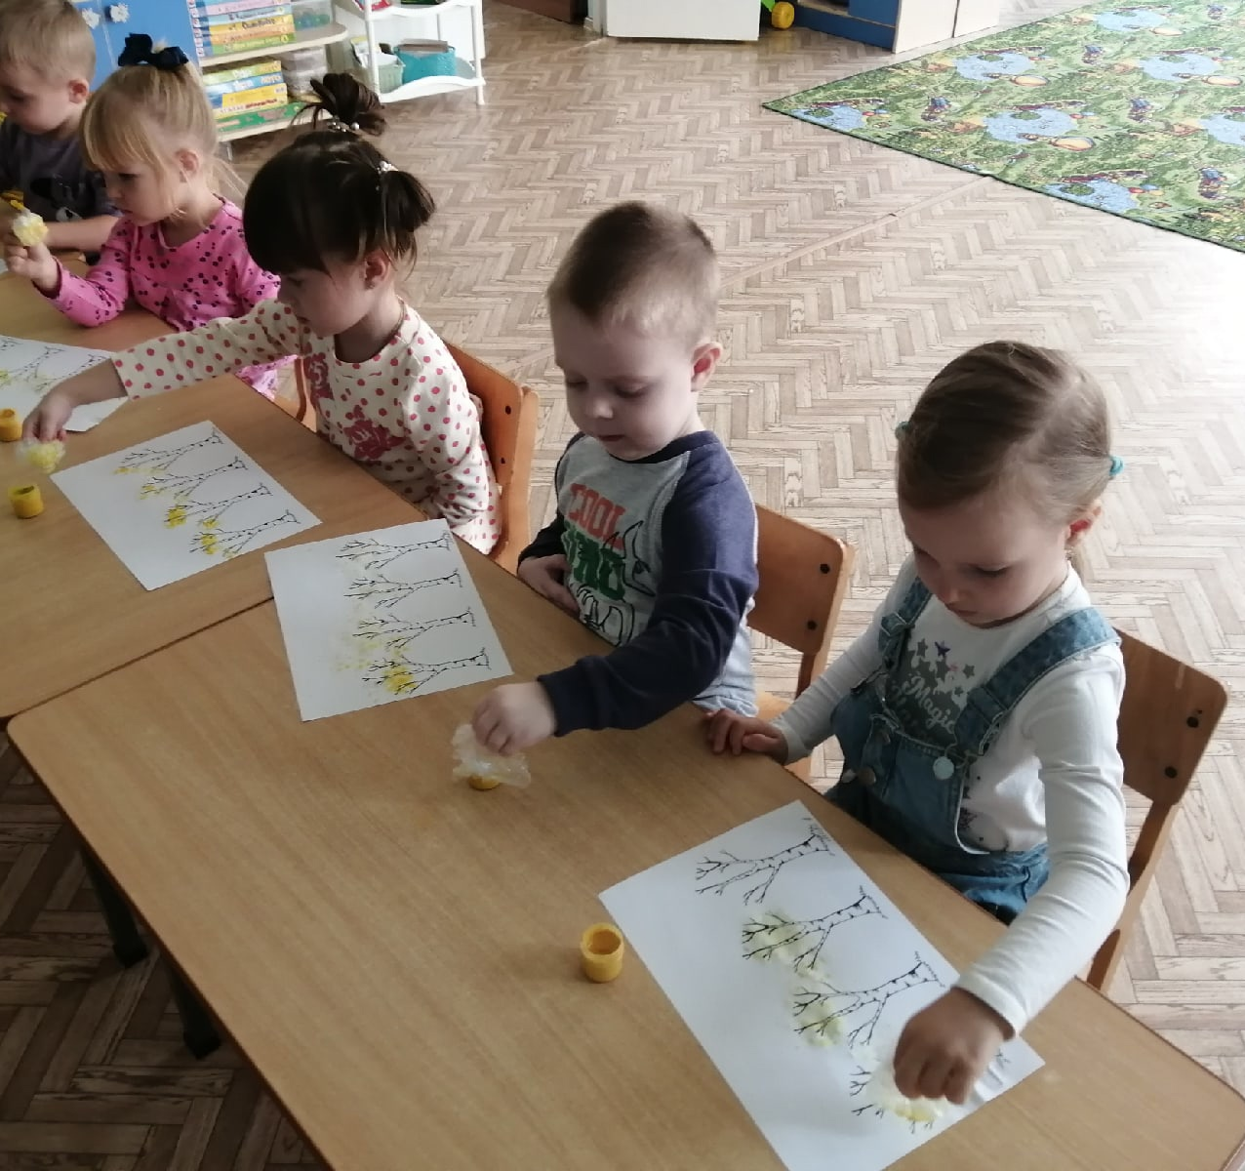
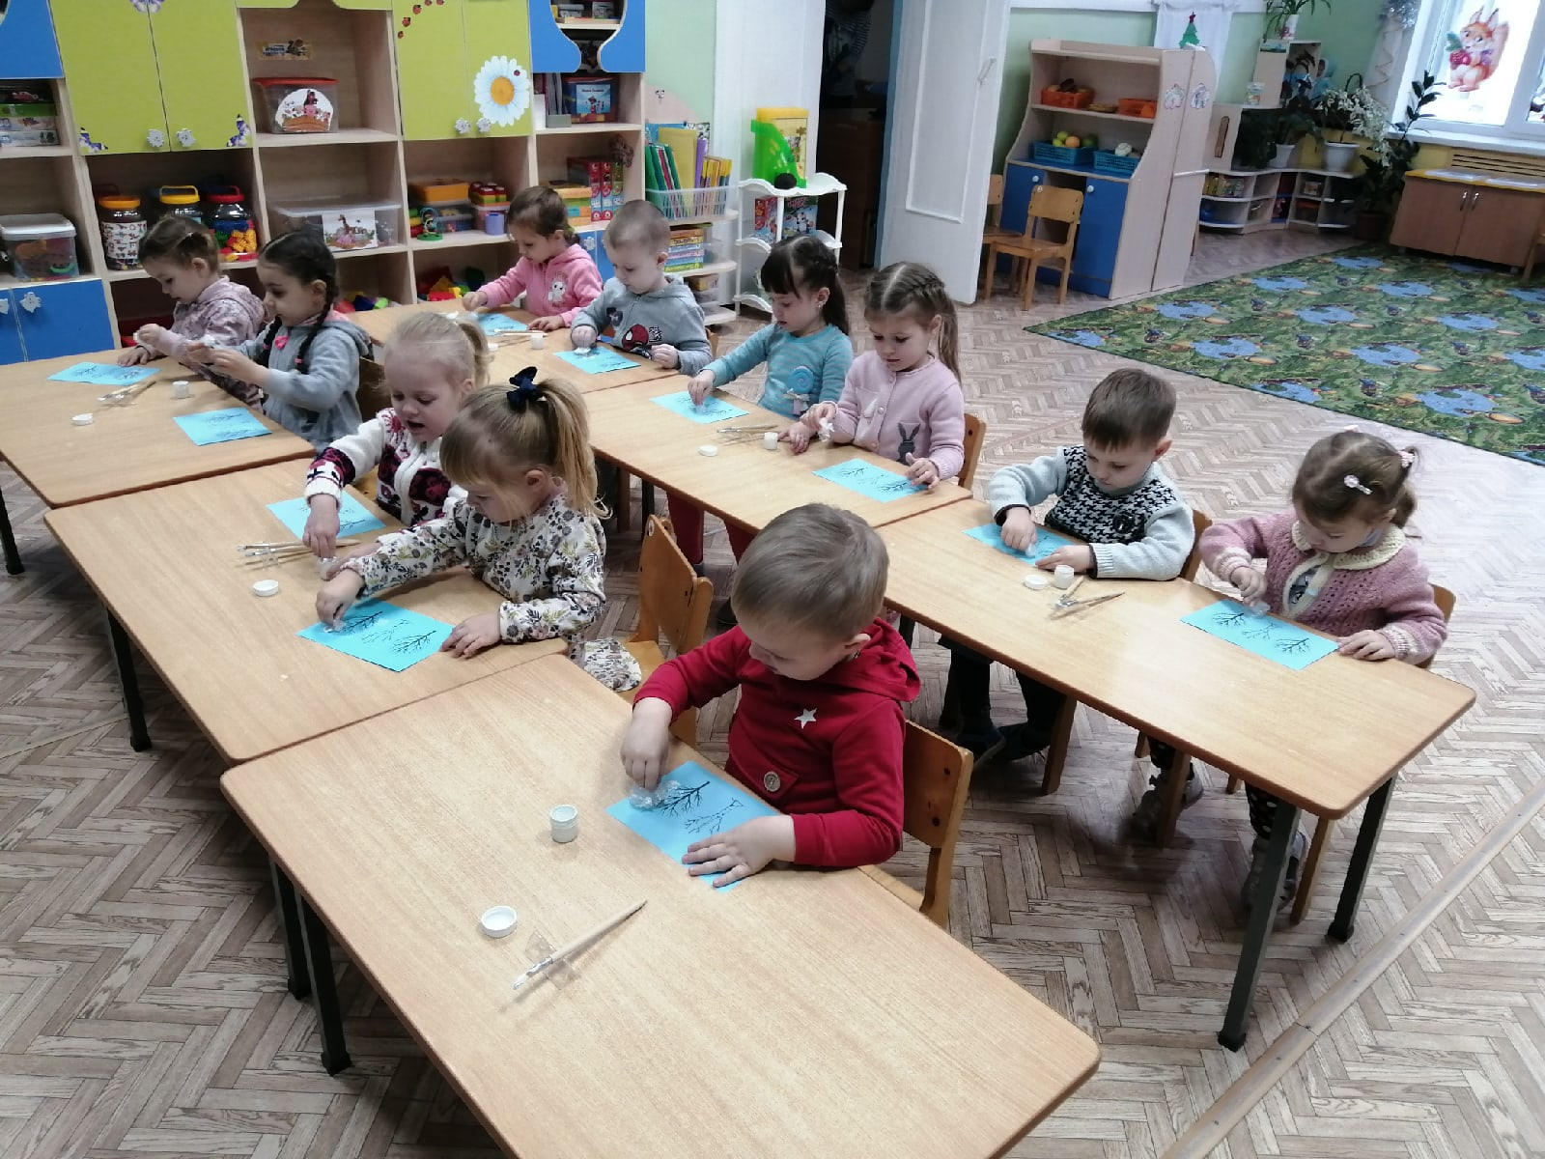
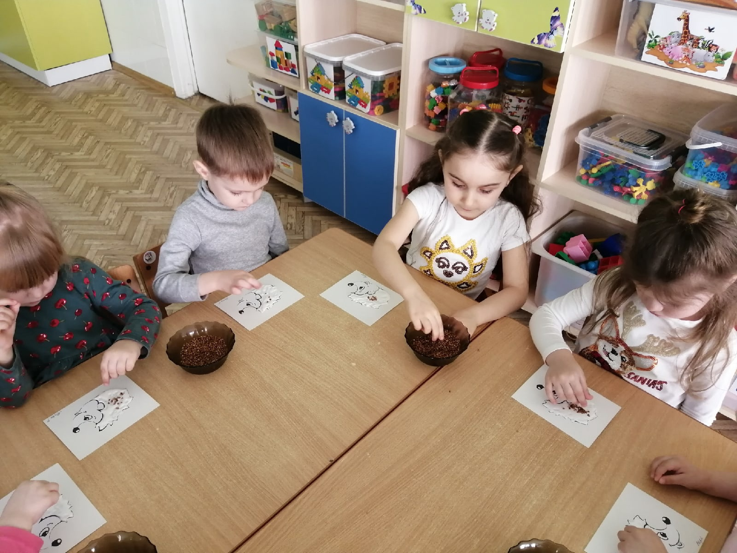
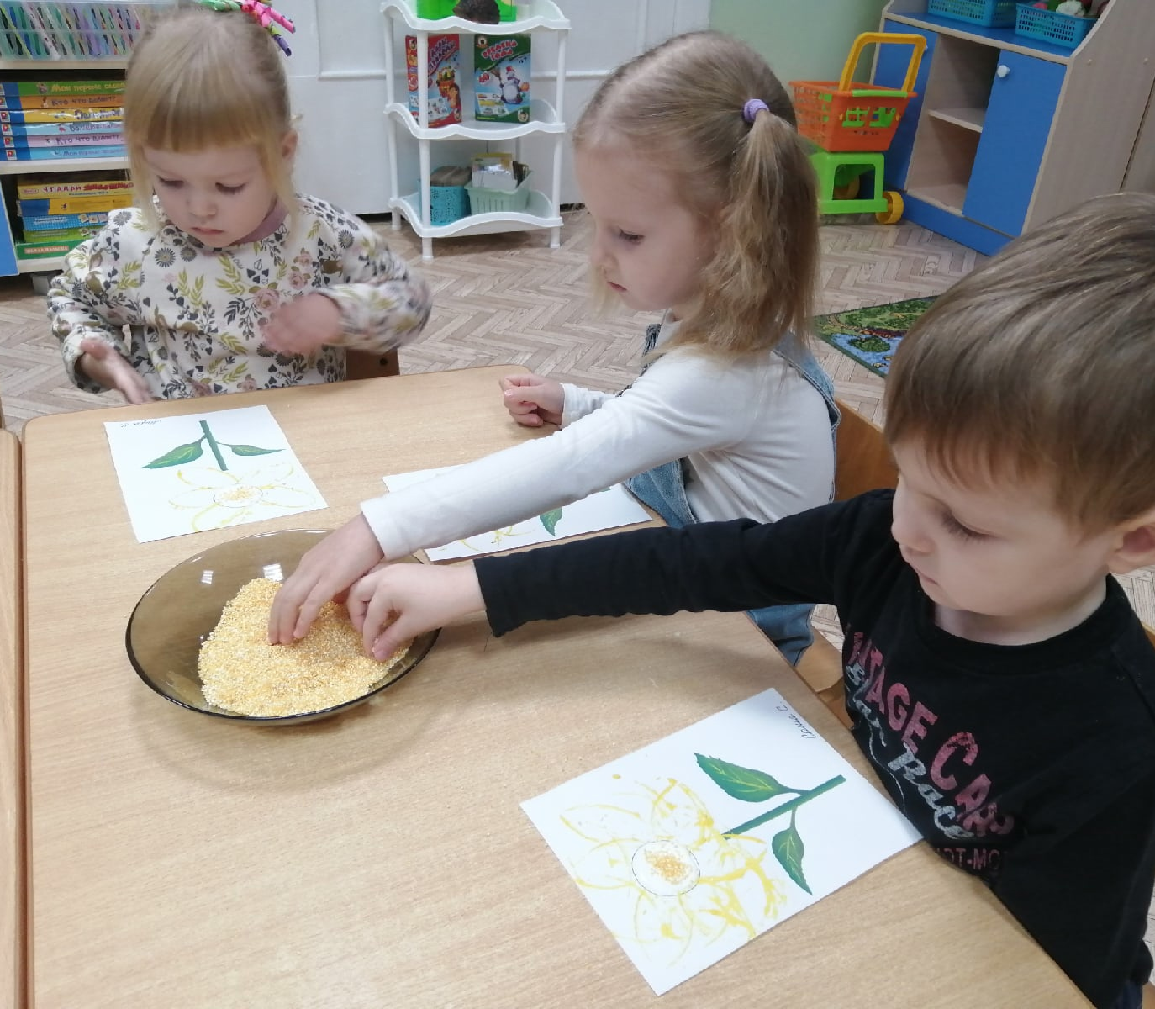
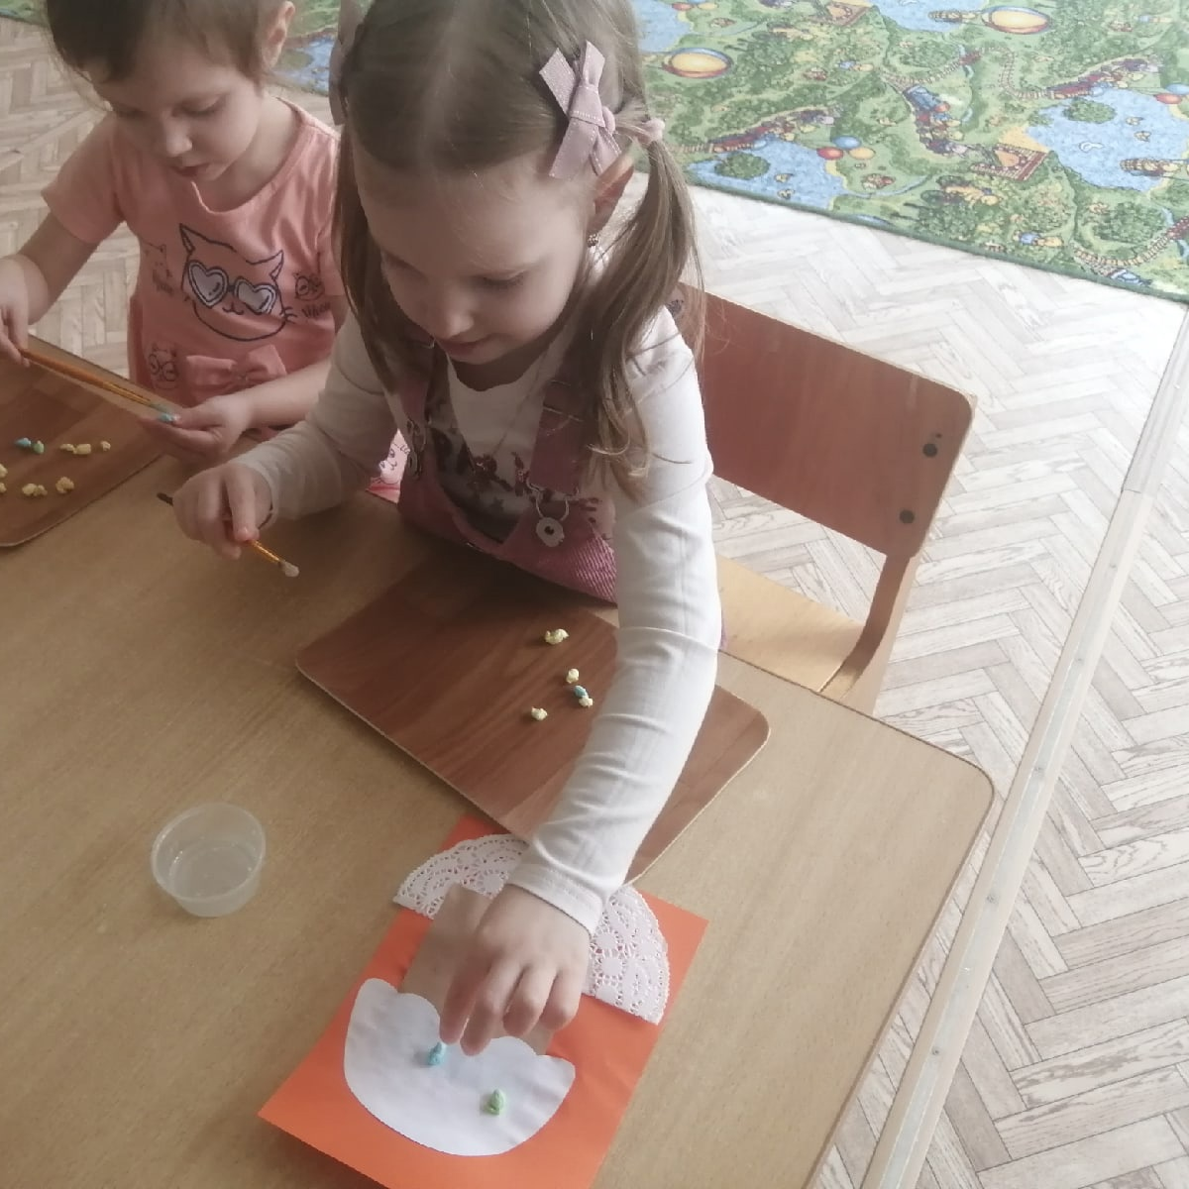

Slide 10
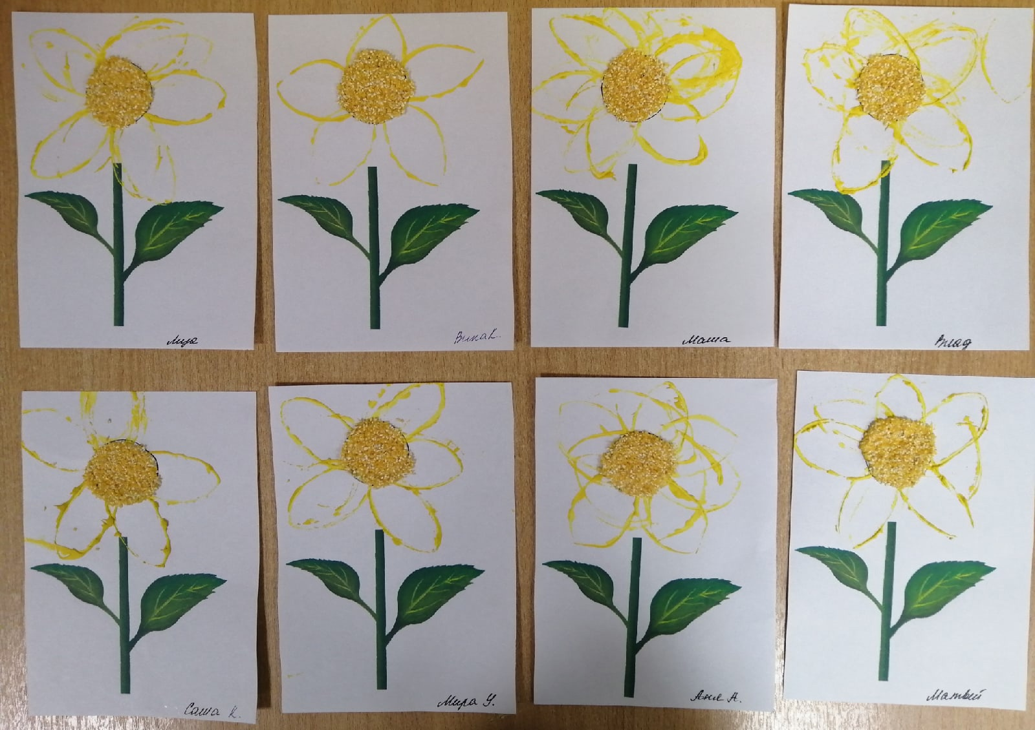
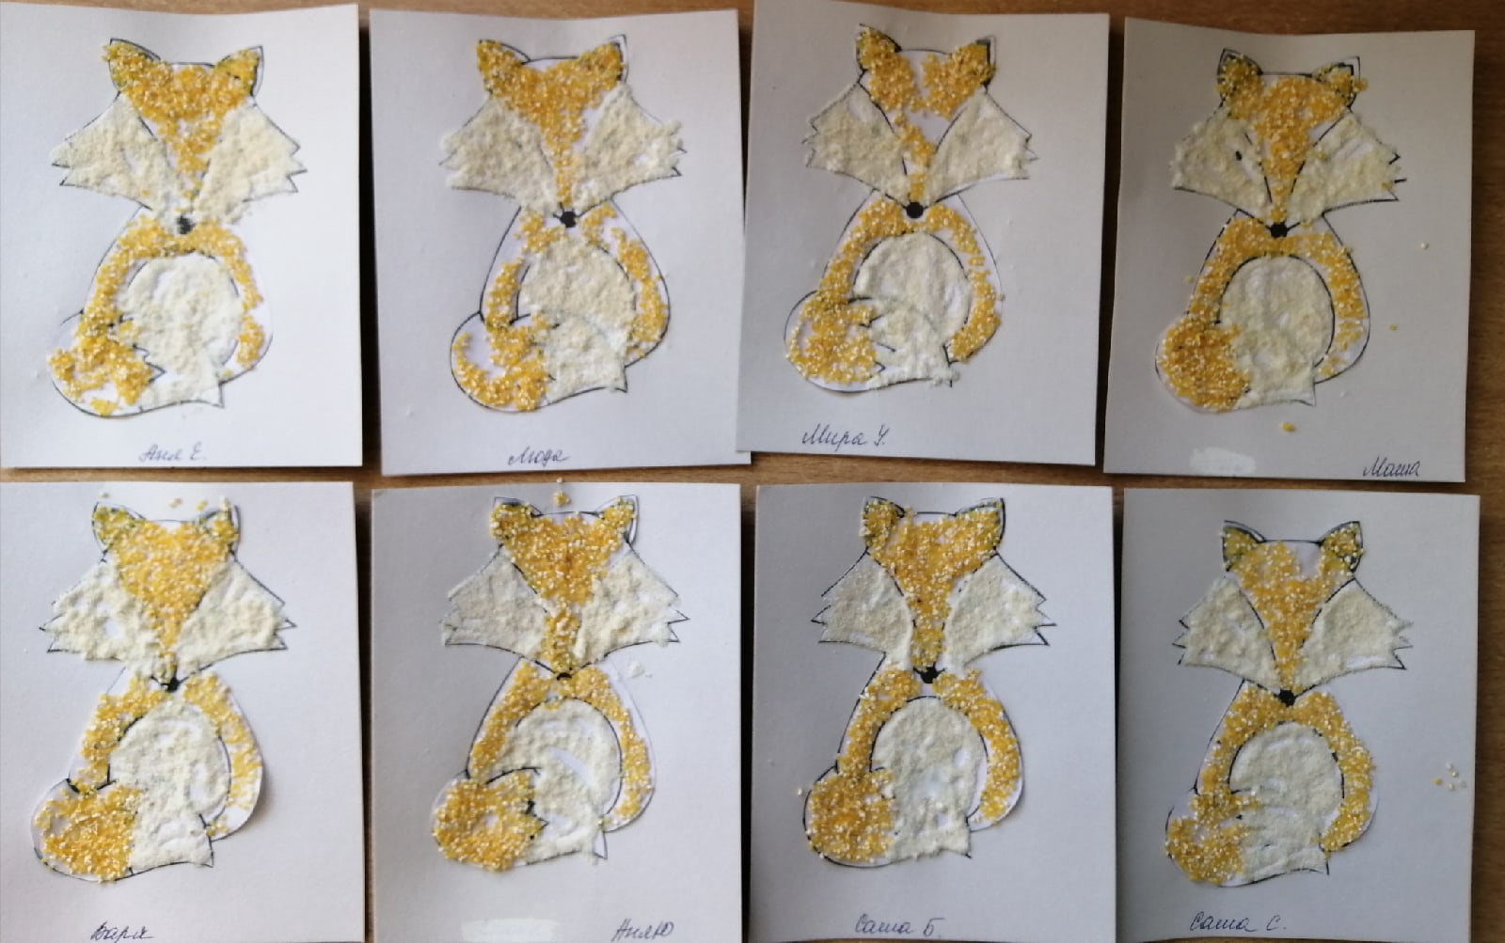
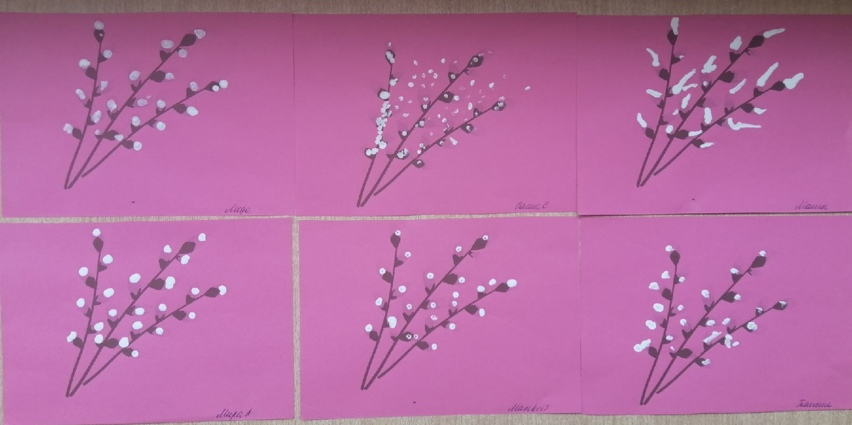
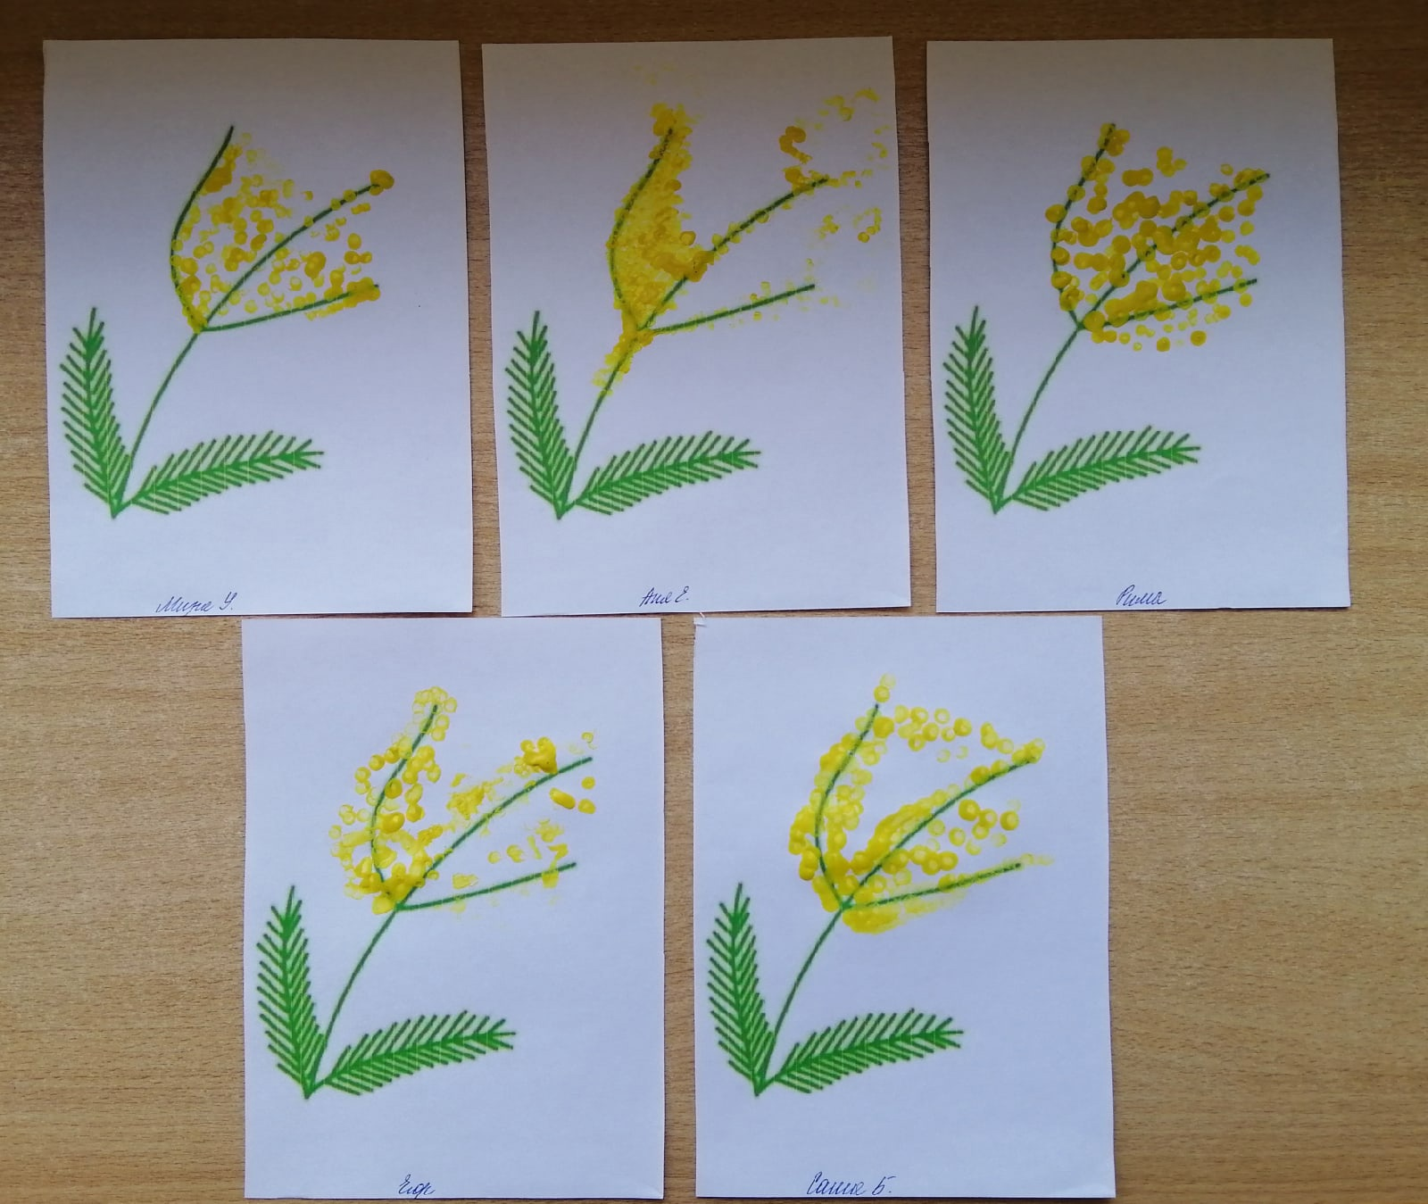
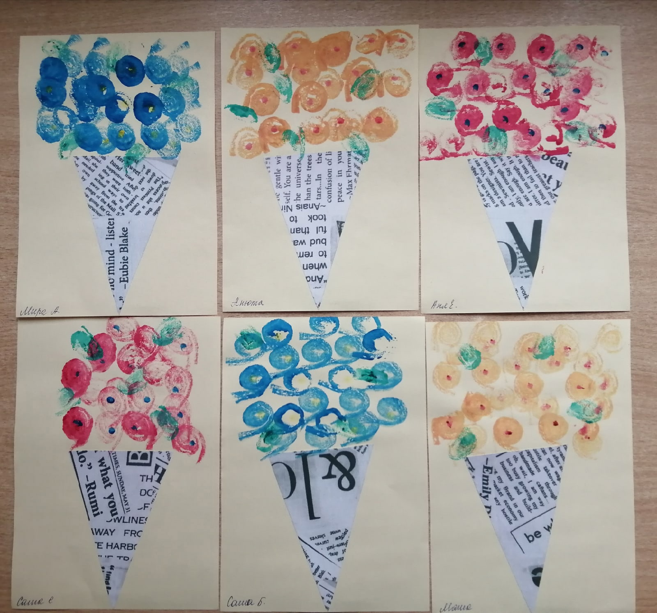
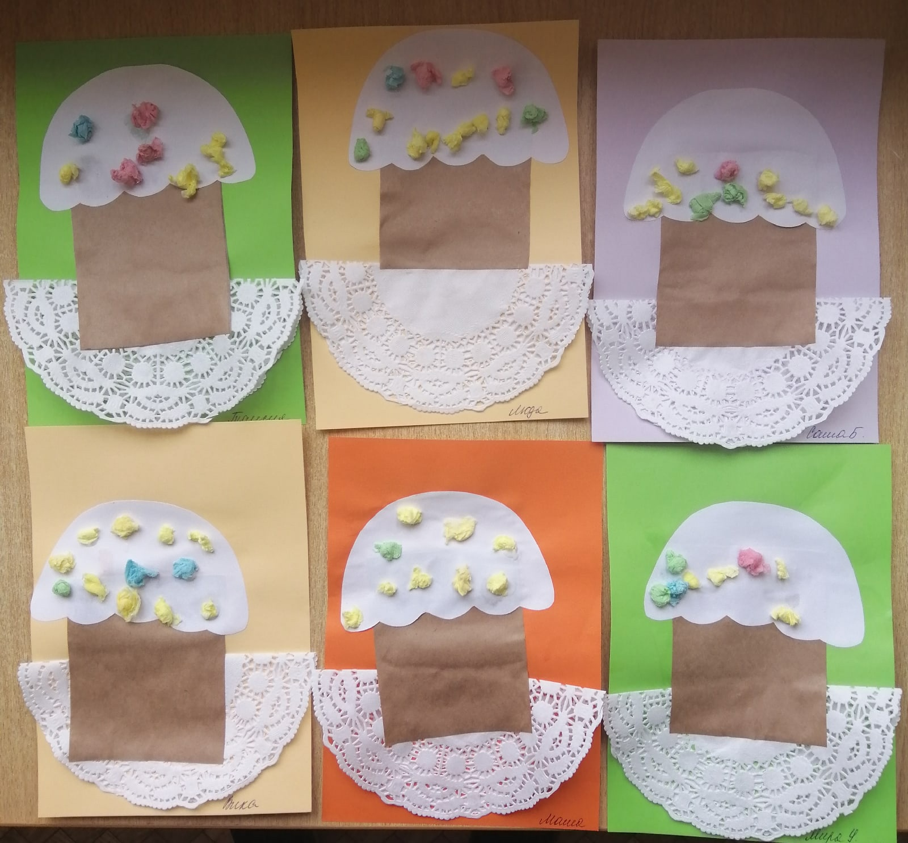
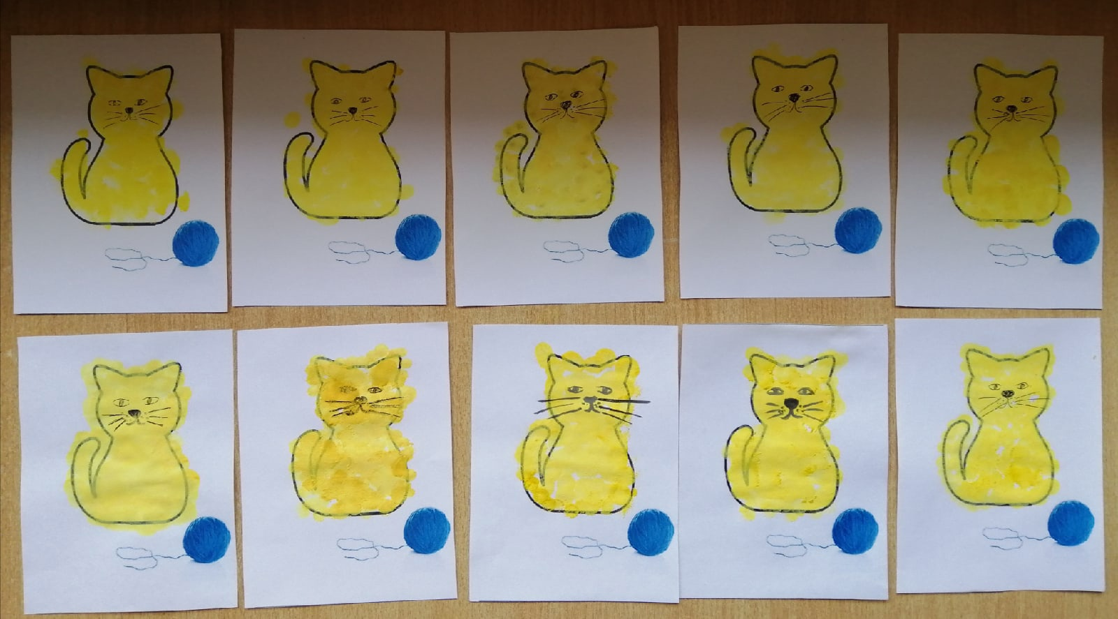

Slide 11
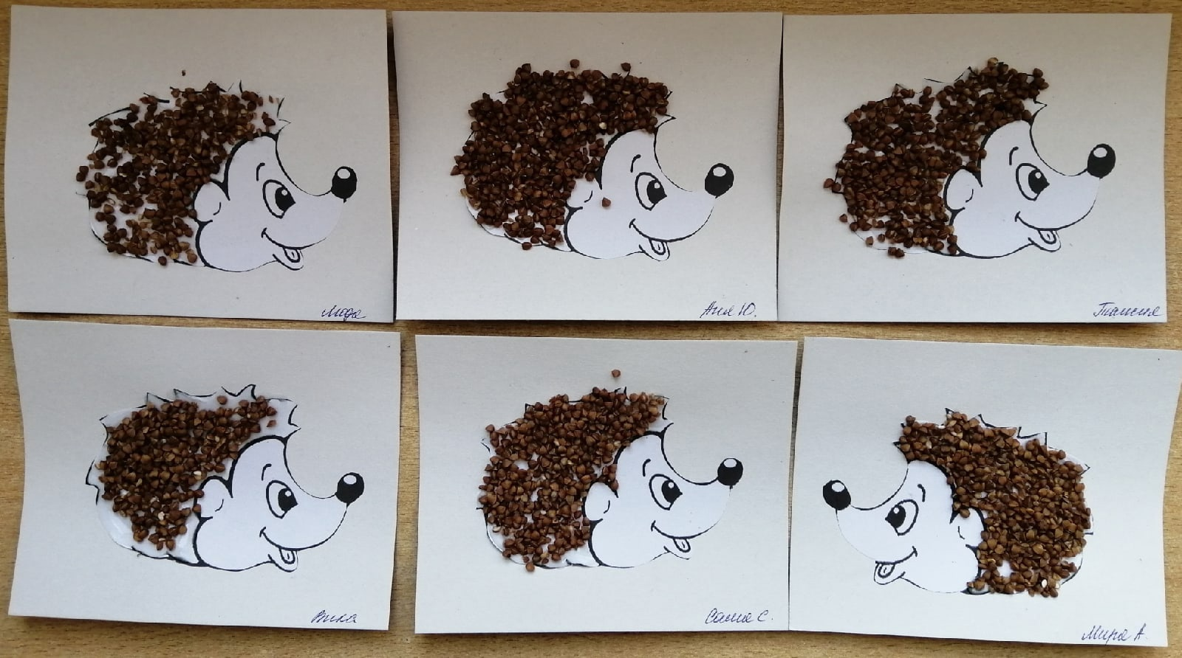
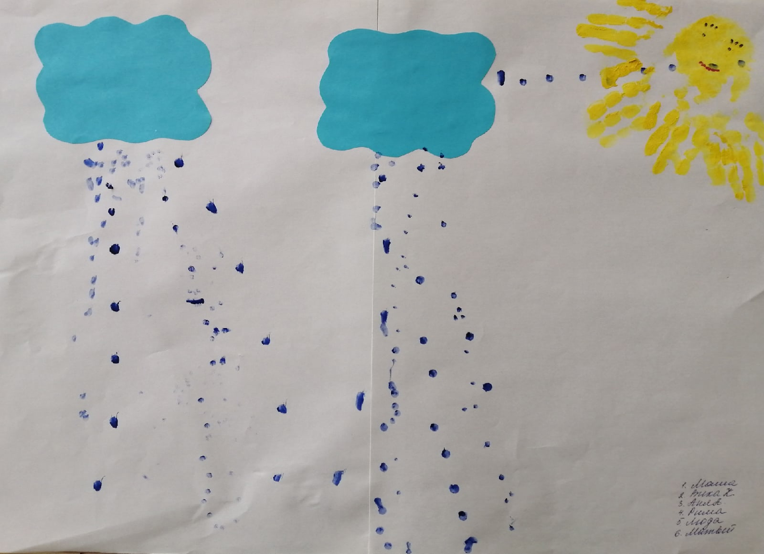
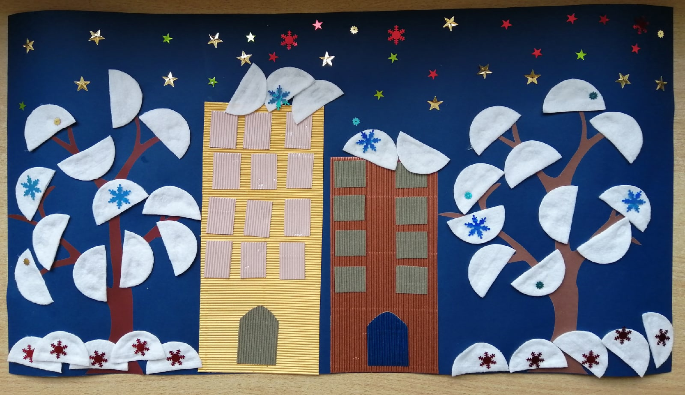
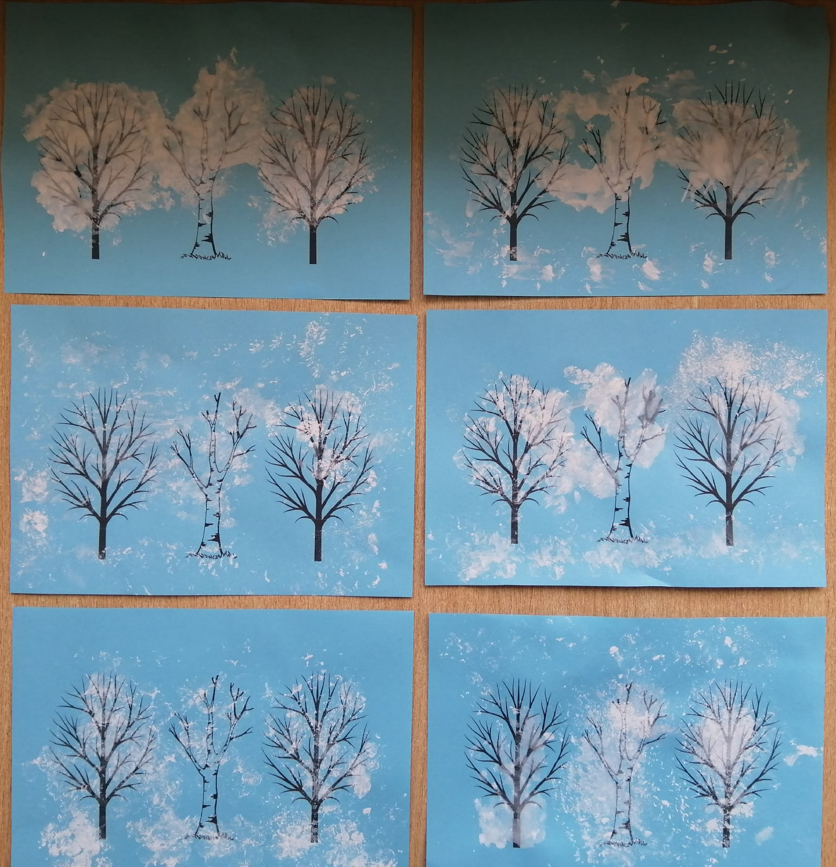
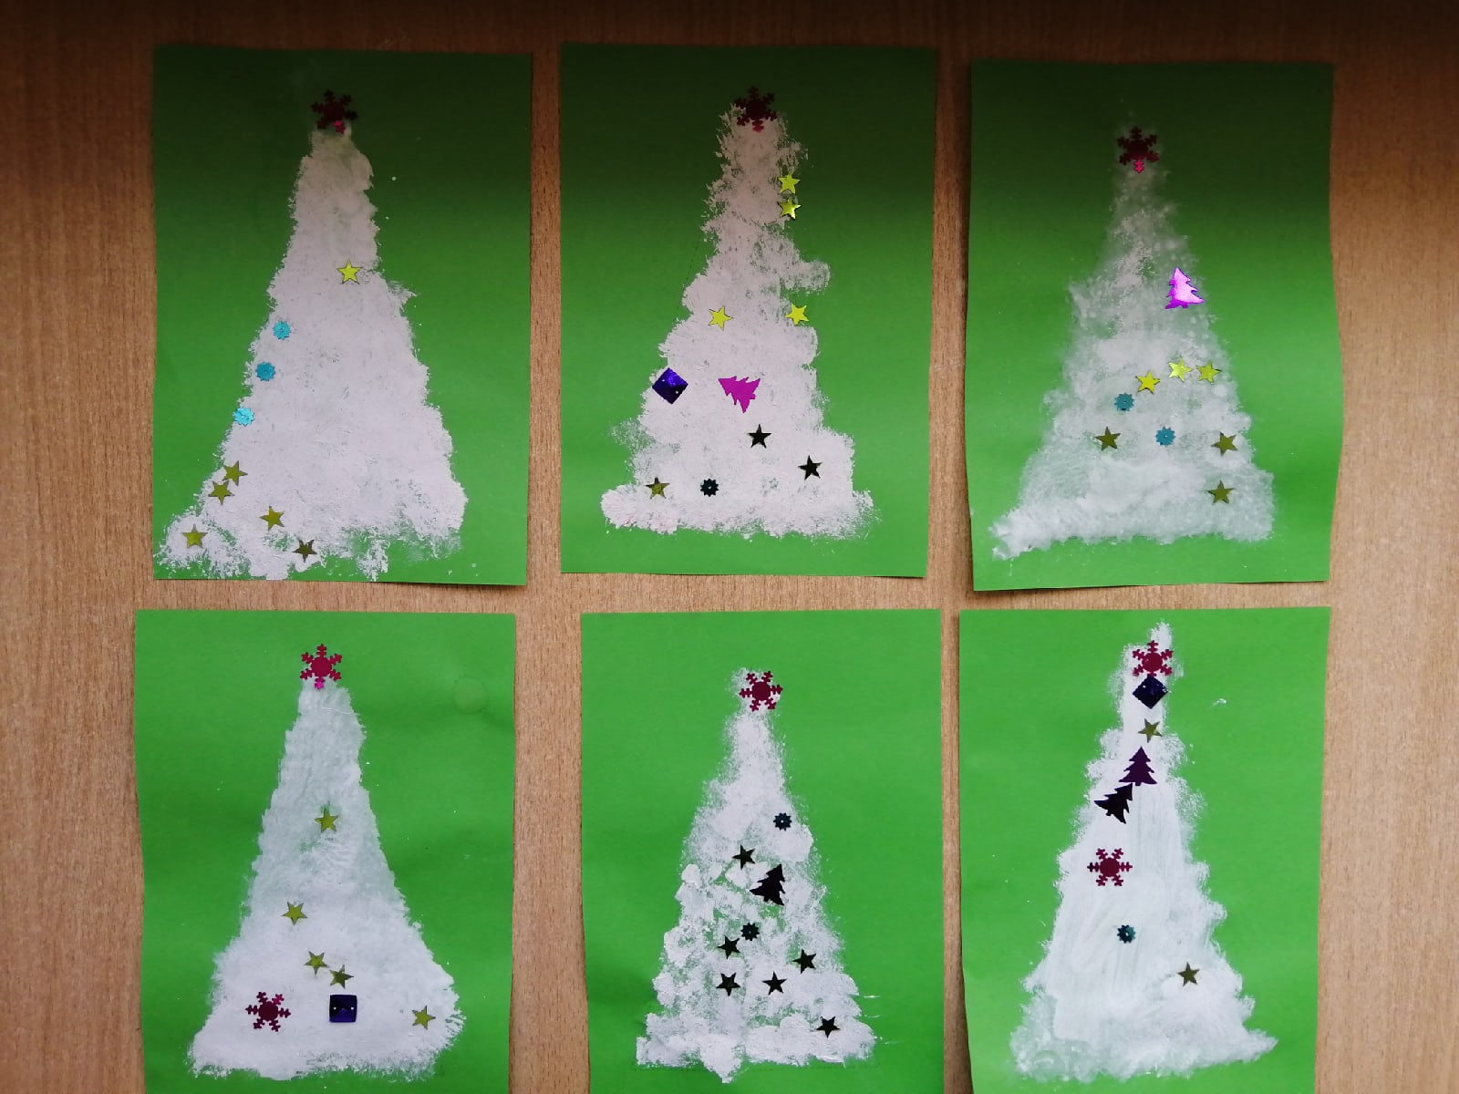
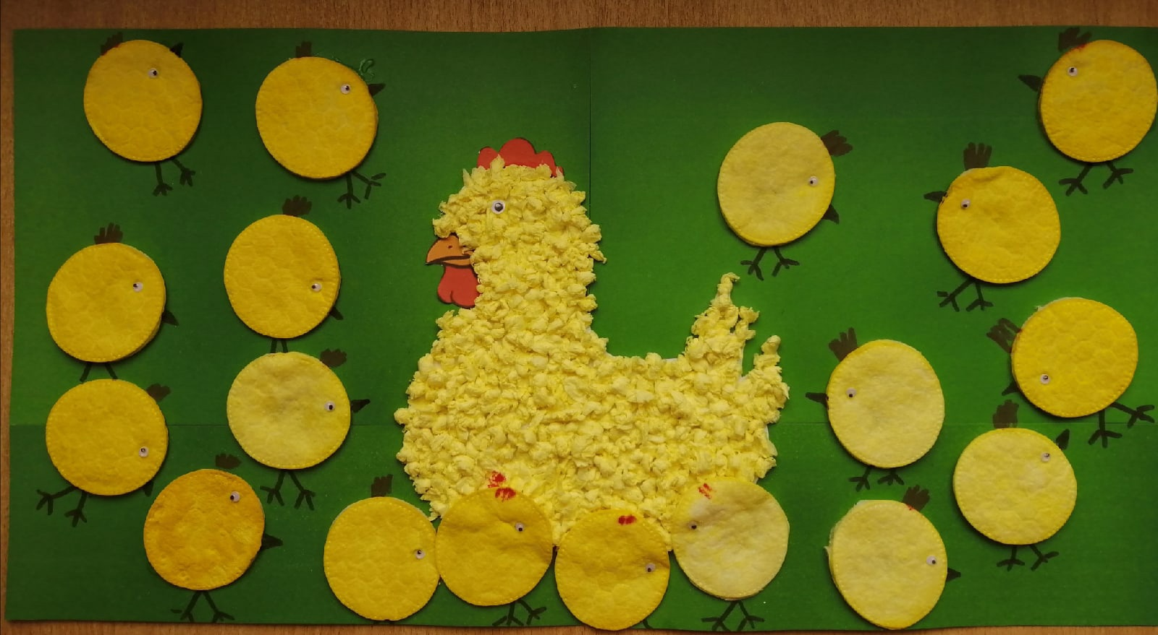

Slide 12
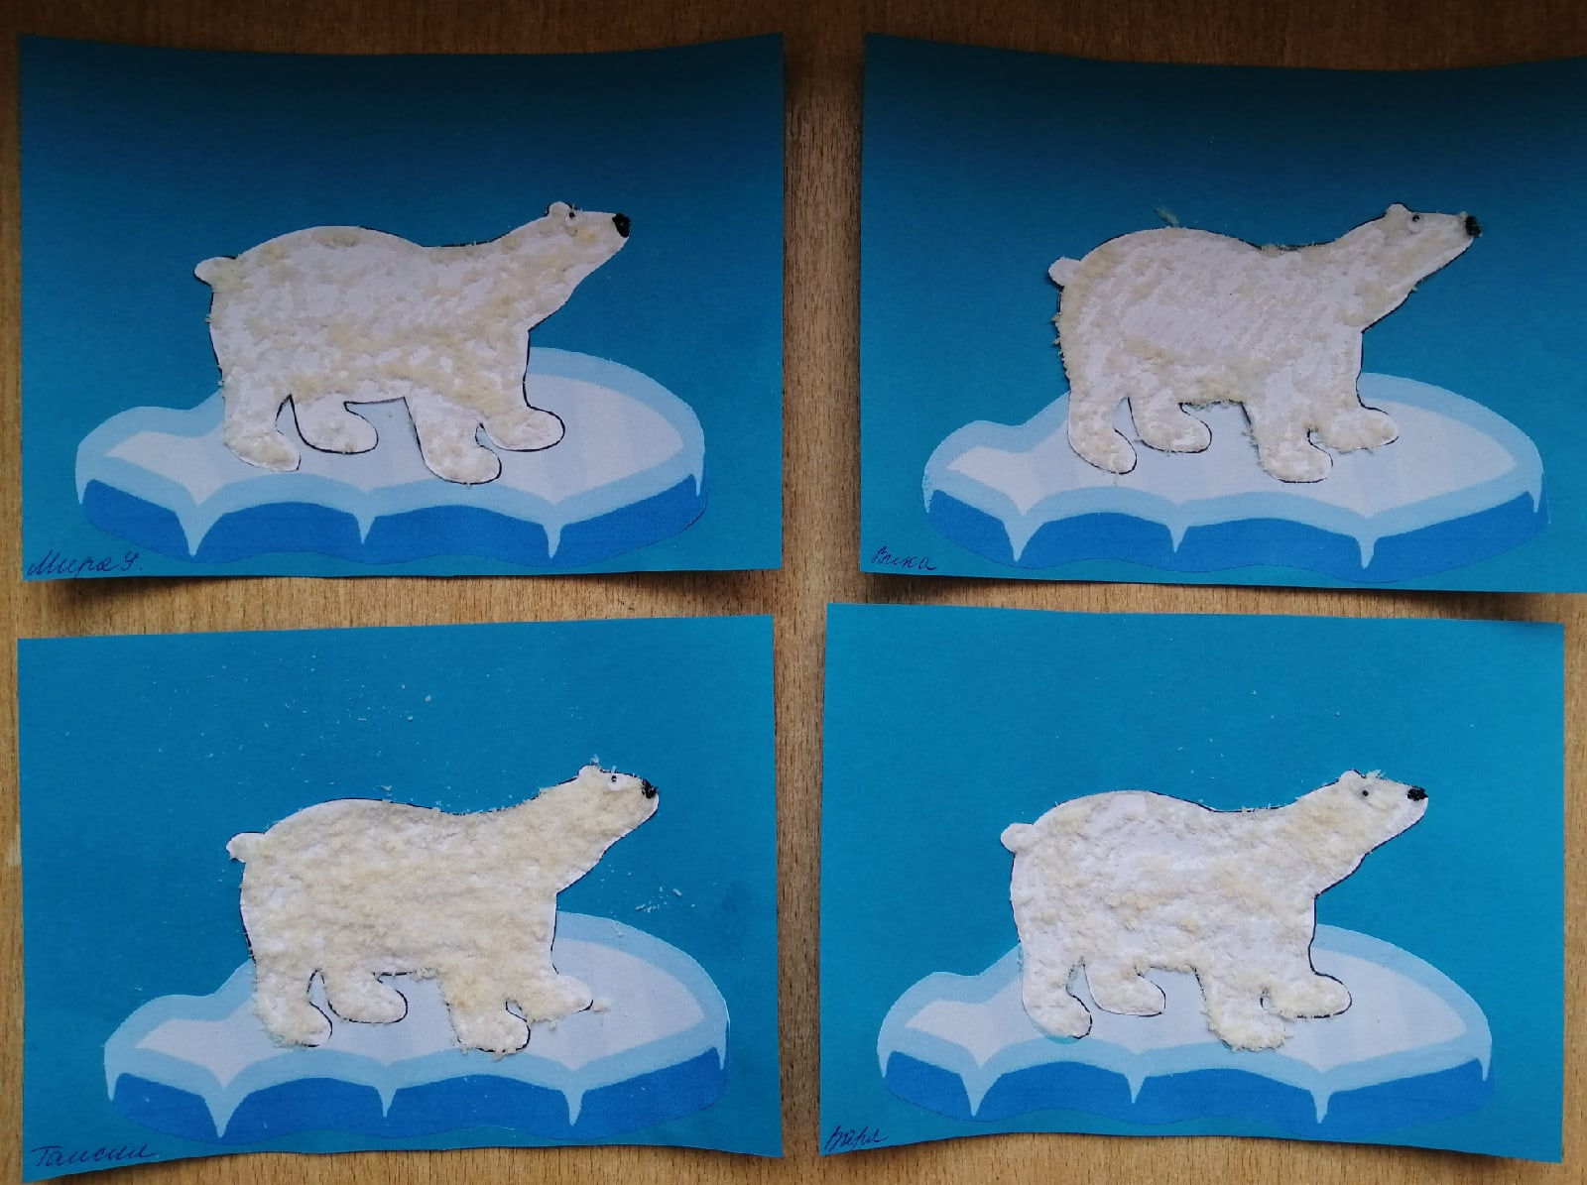
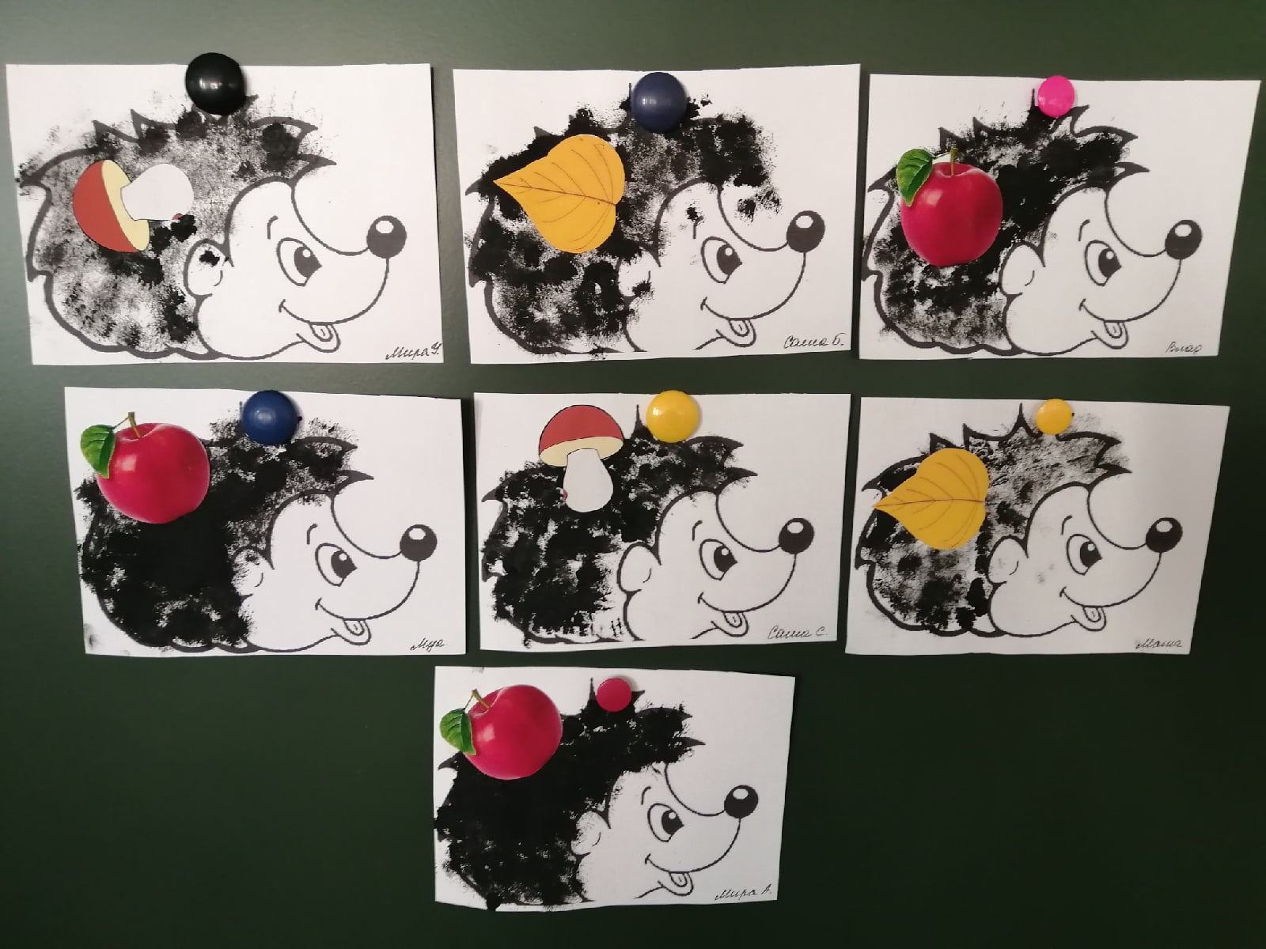
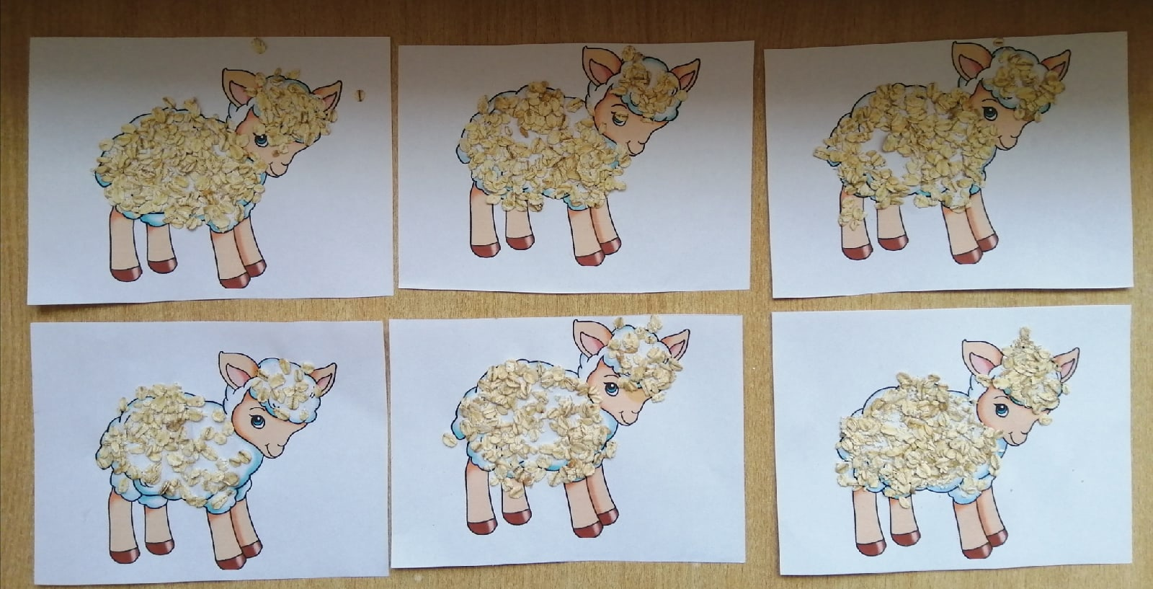
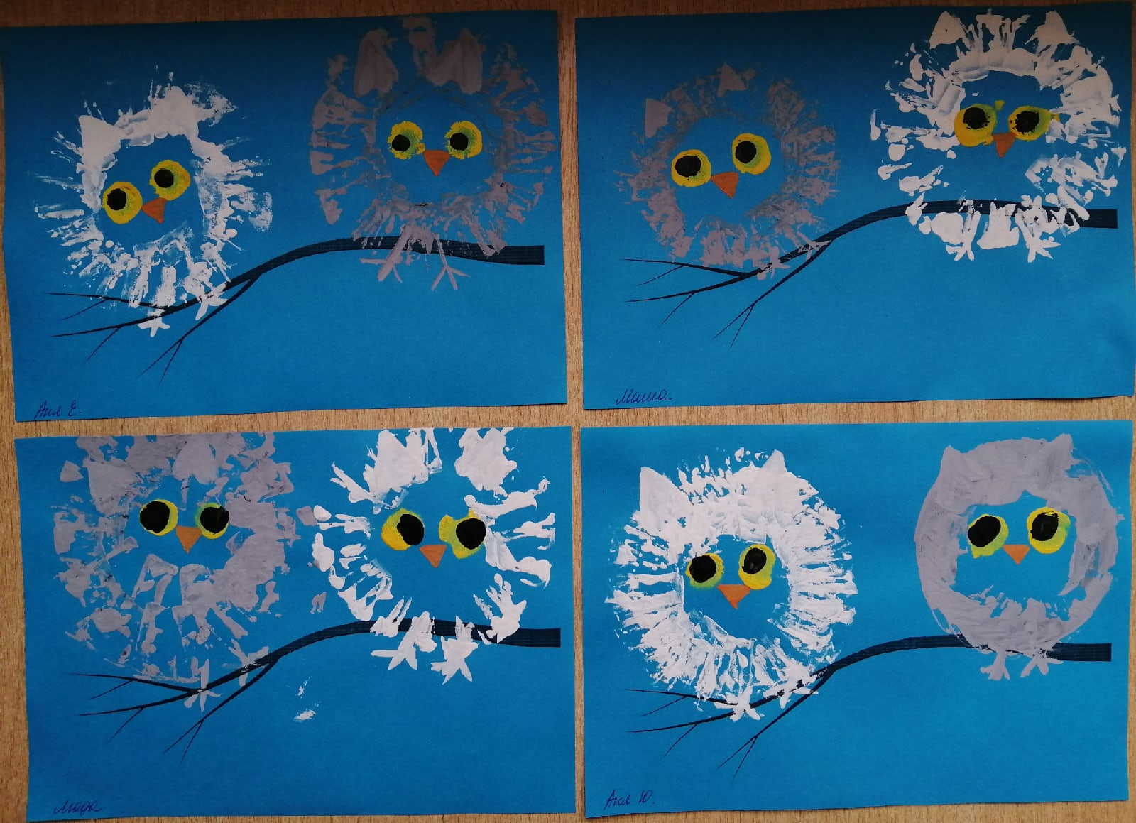
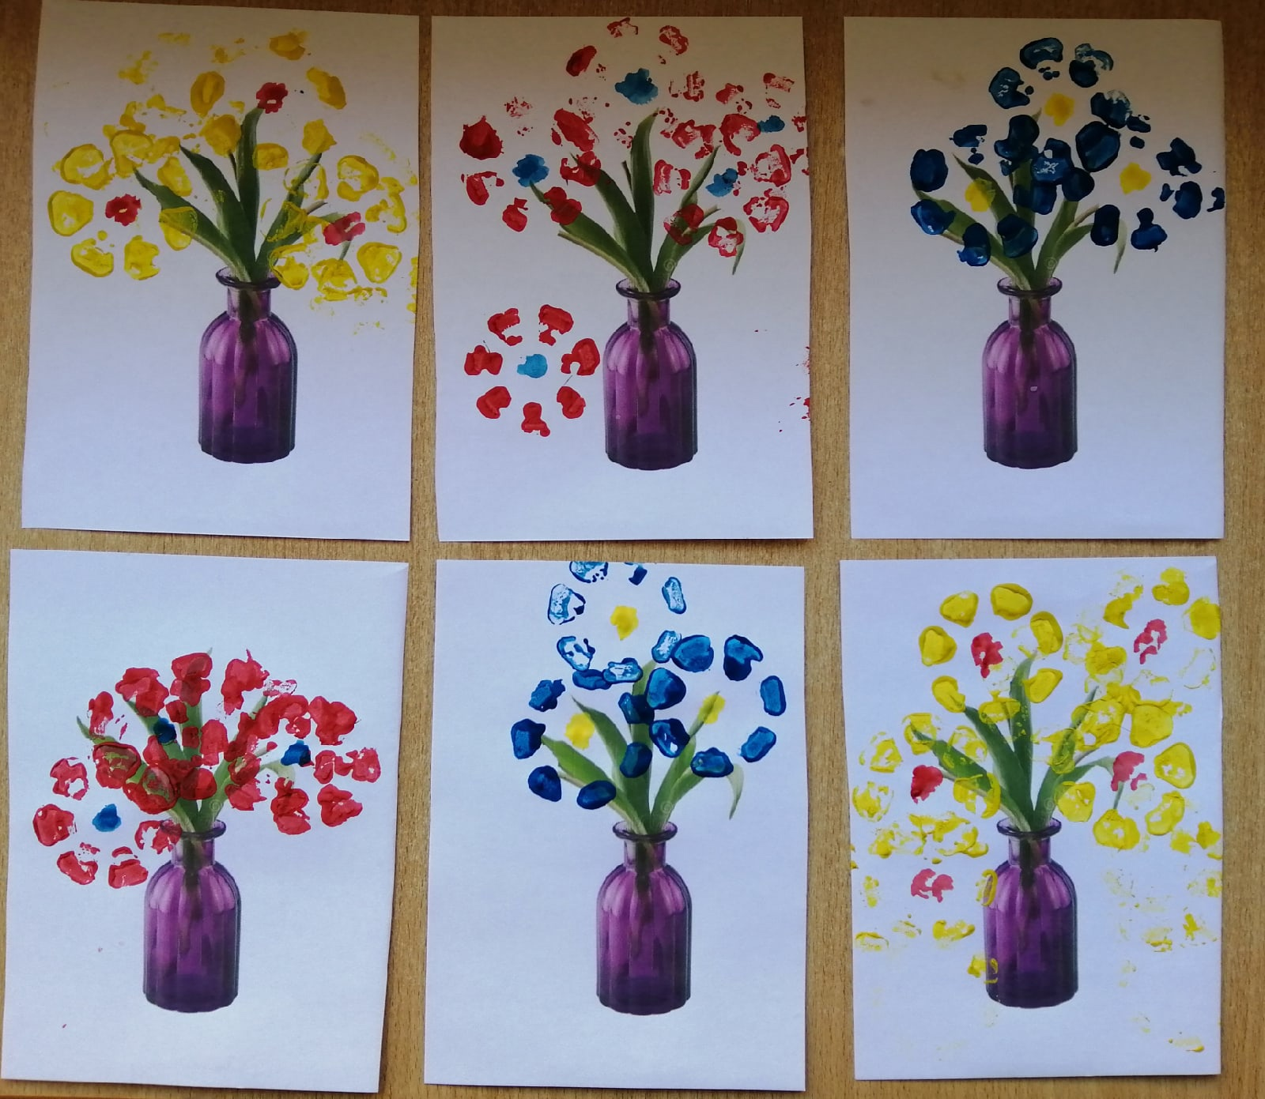
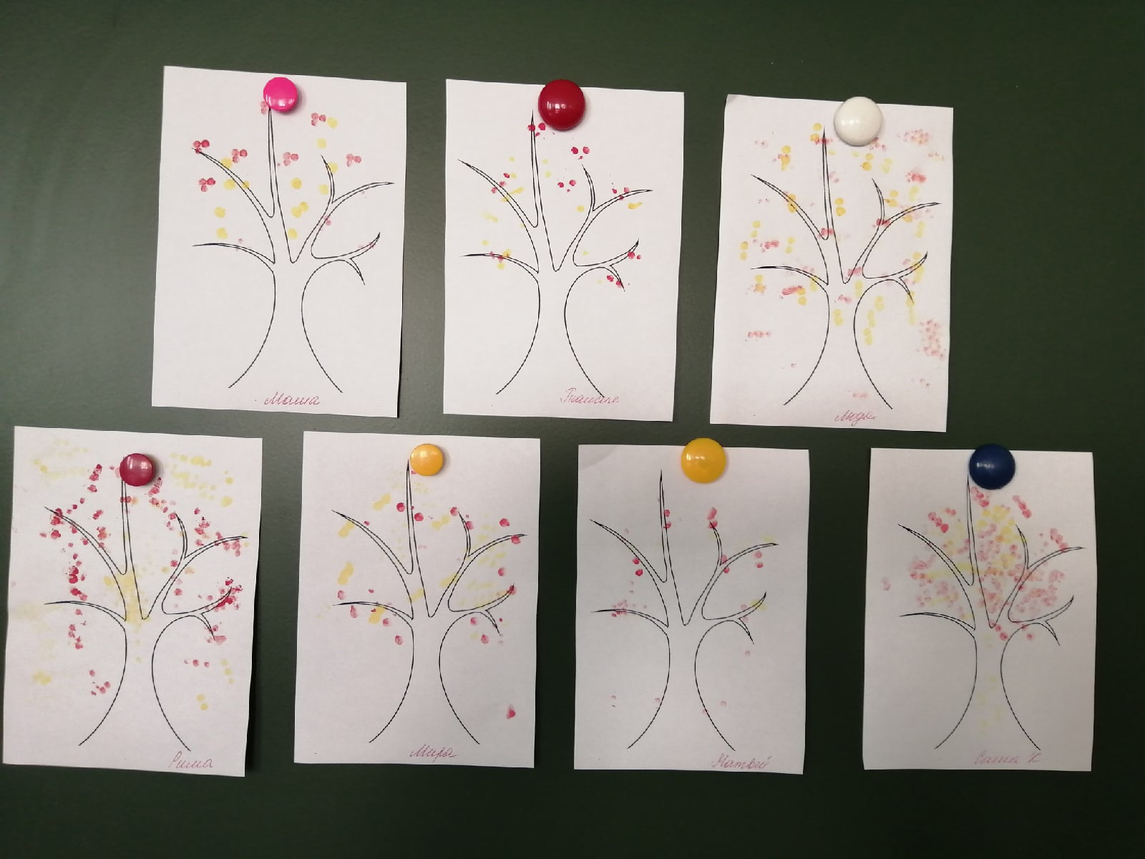

Slide 13
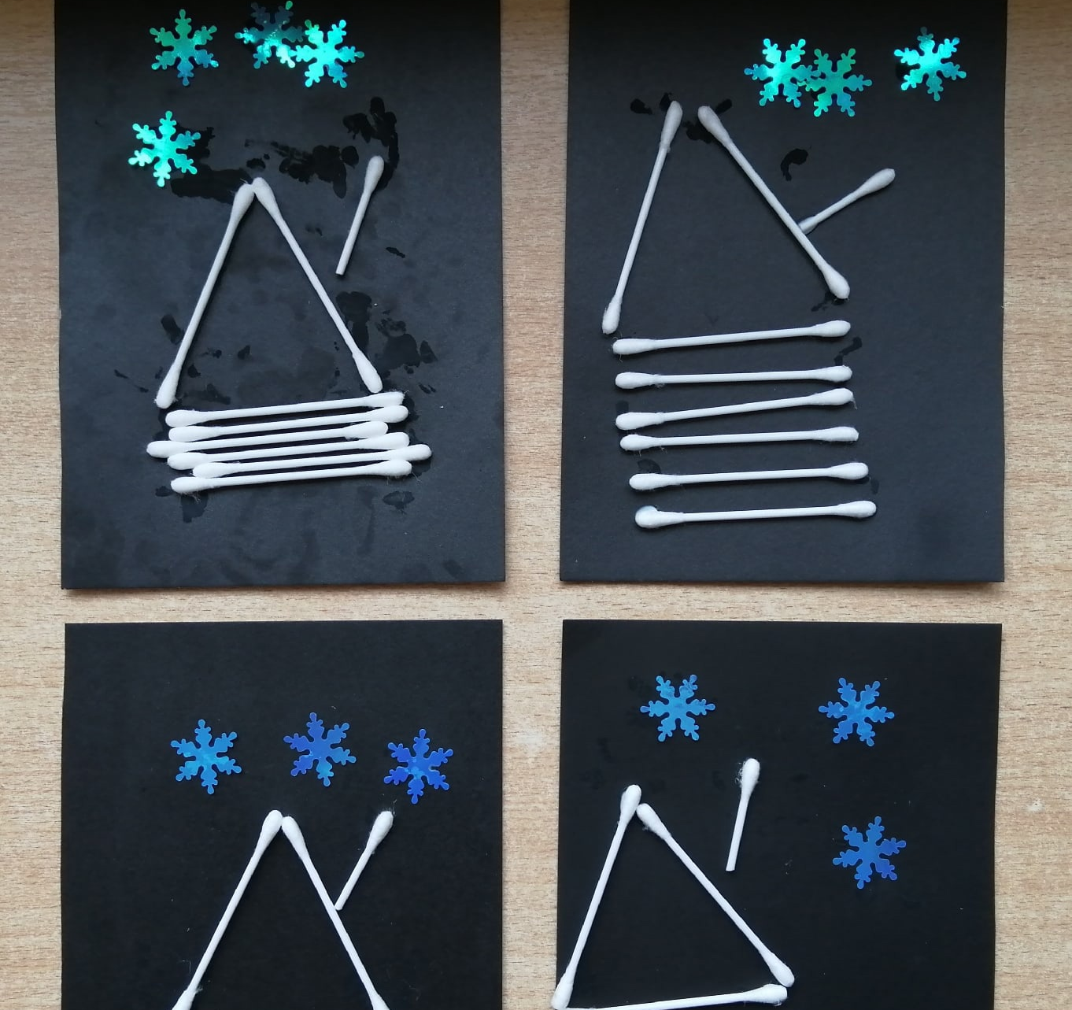
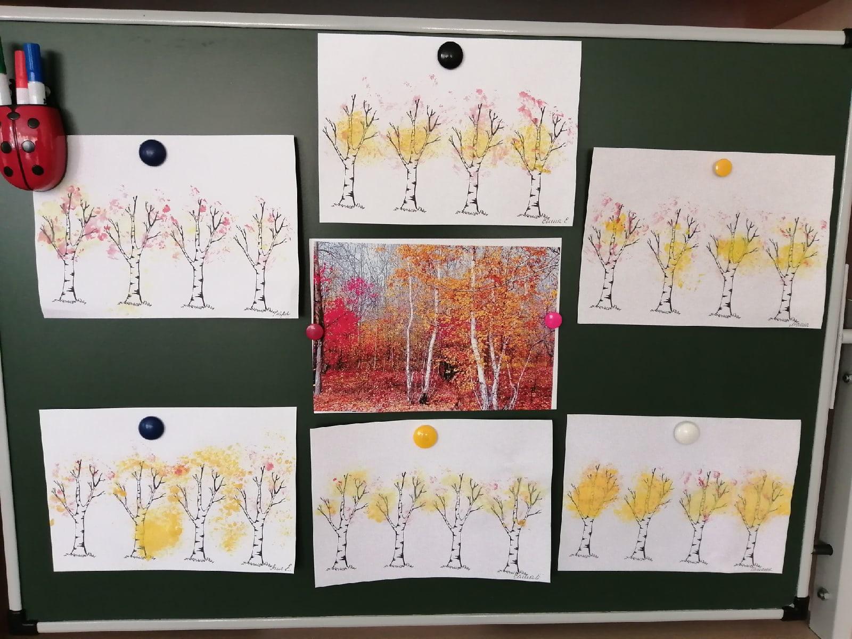
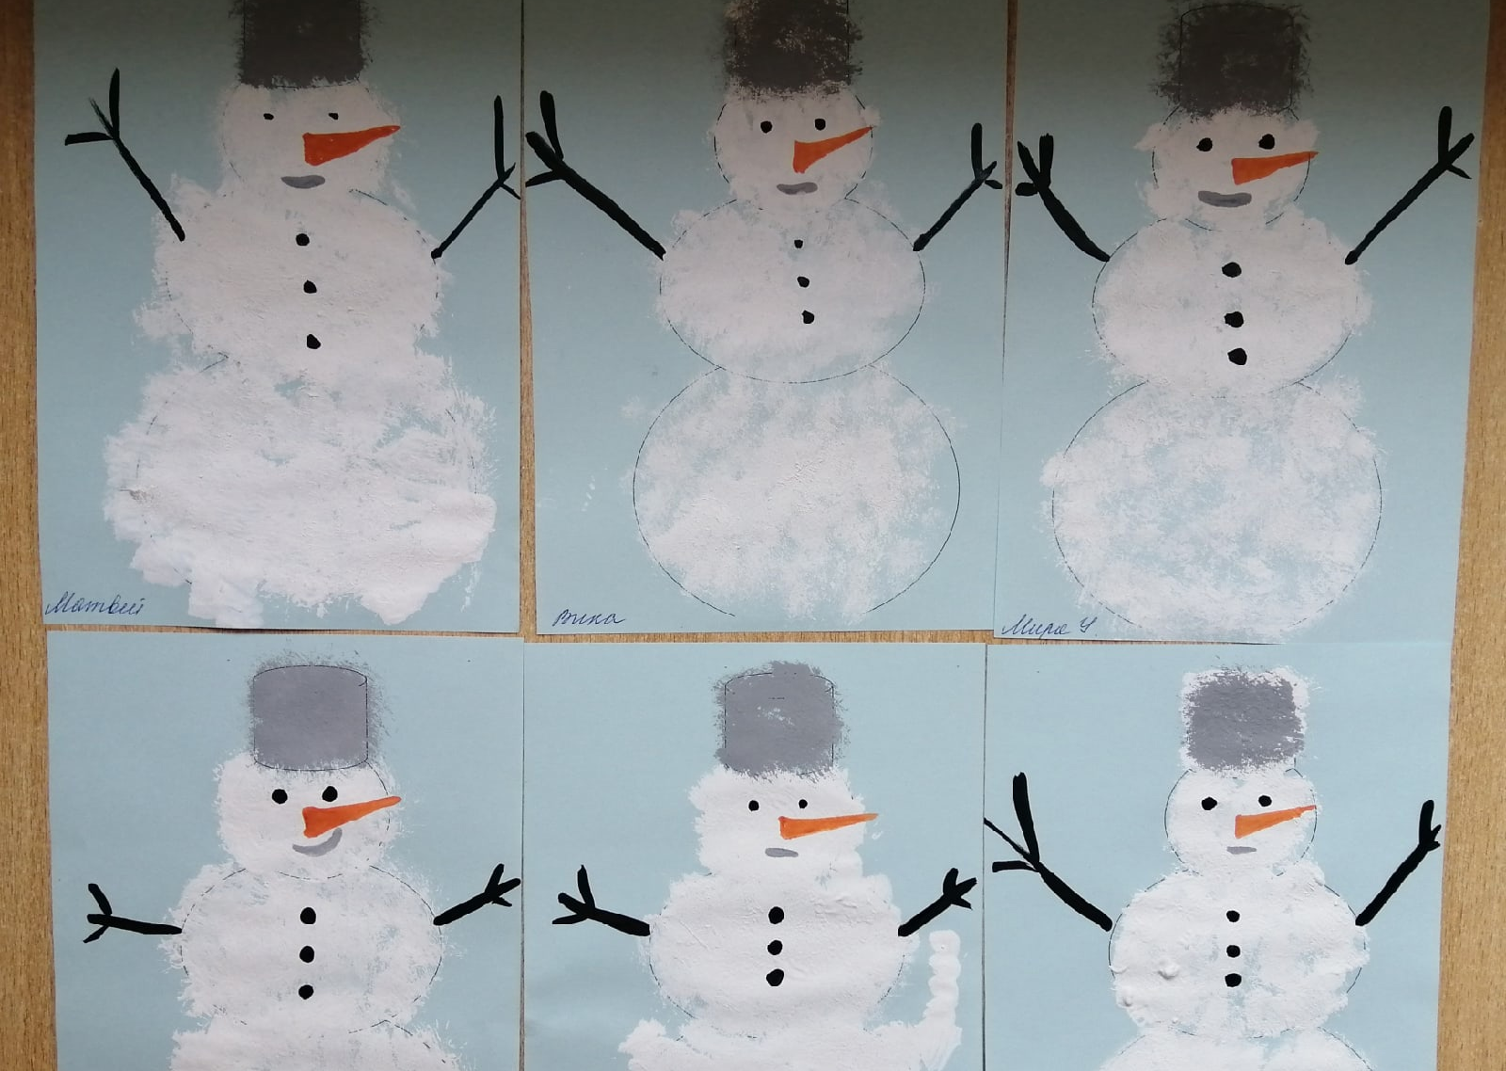
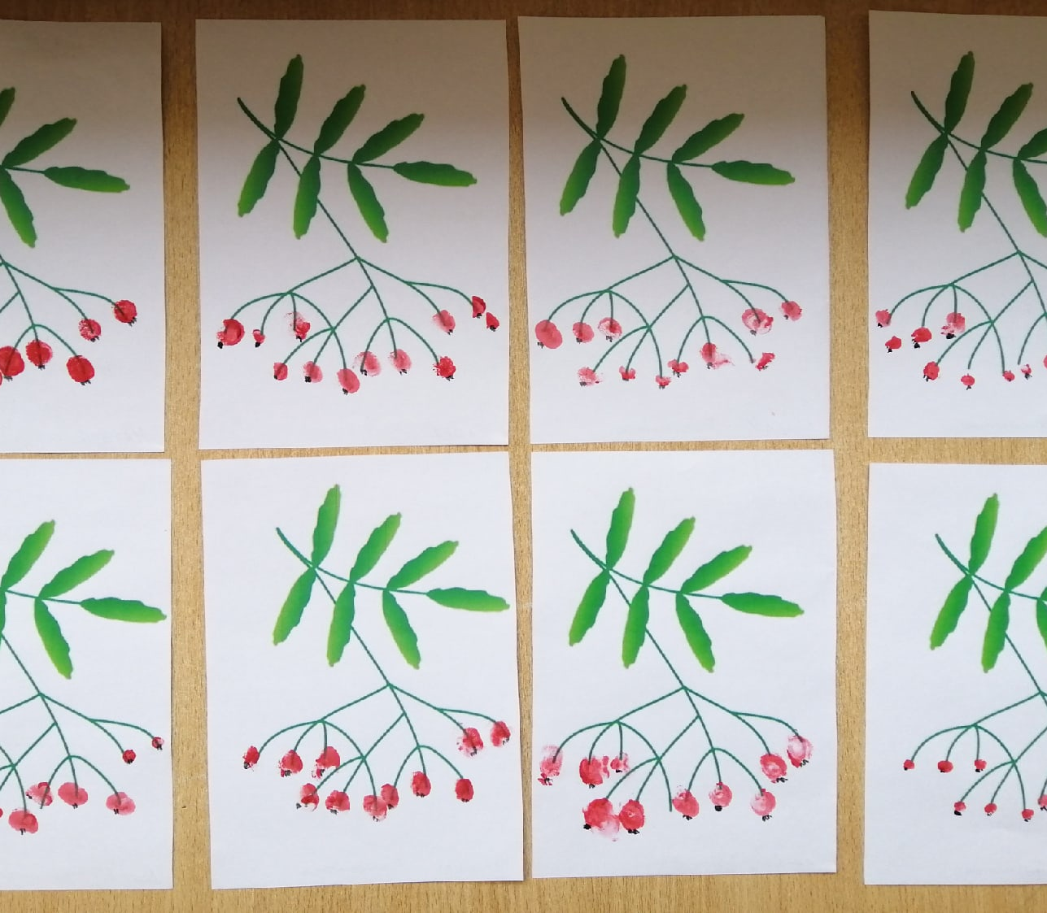
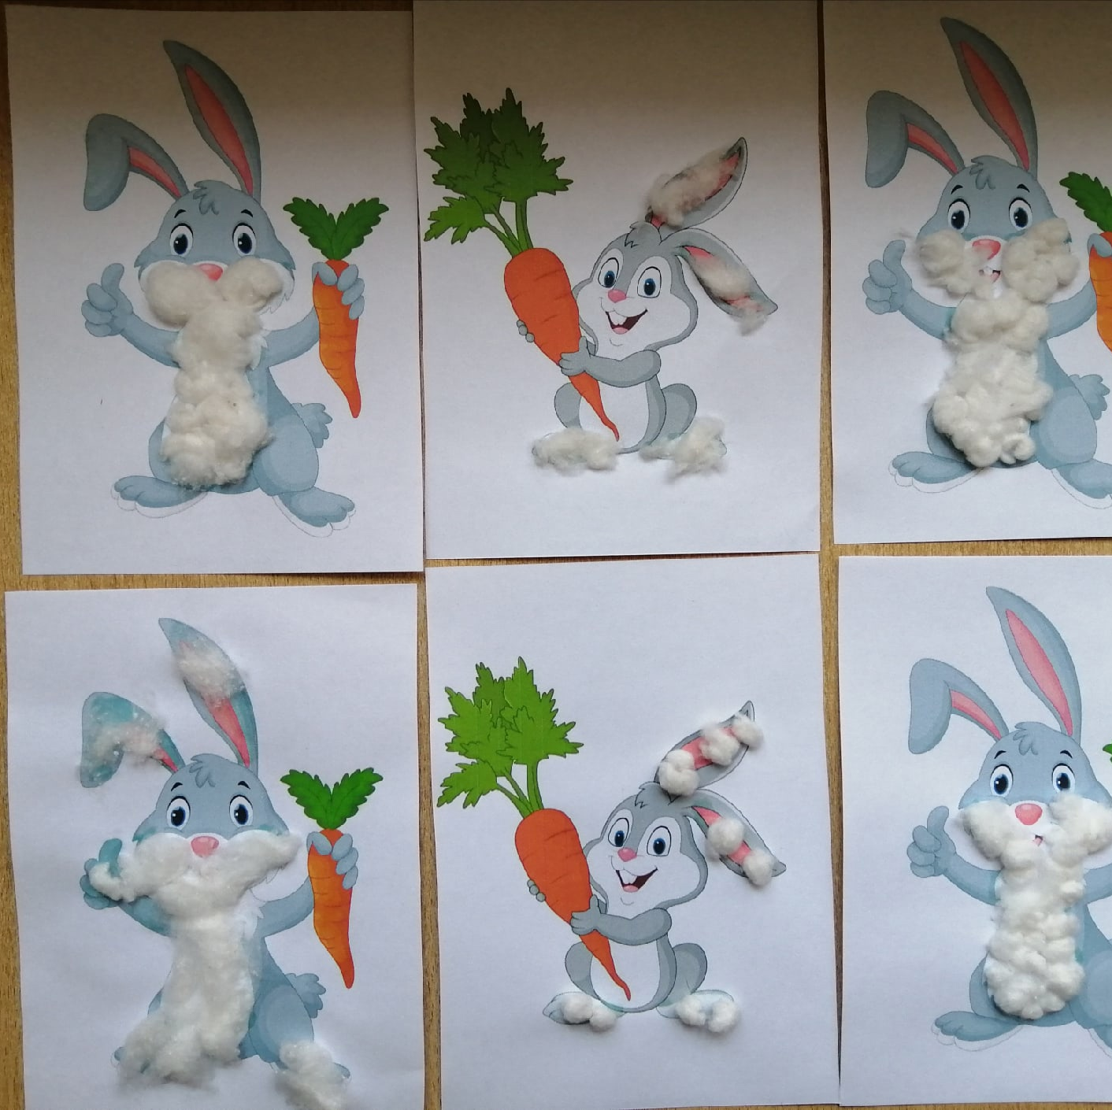

Slide 14
До встречи в новом учебном году

